Slide 1


Slide 2


Sistemas DSA Etanol
Conceito de combustão avançada de Etanol FORA do ciclo Otto
Avanços e Primeiros Resultados
Novembro 2024

Slide 3
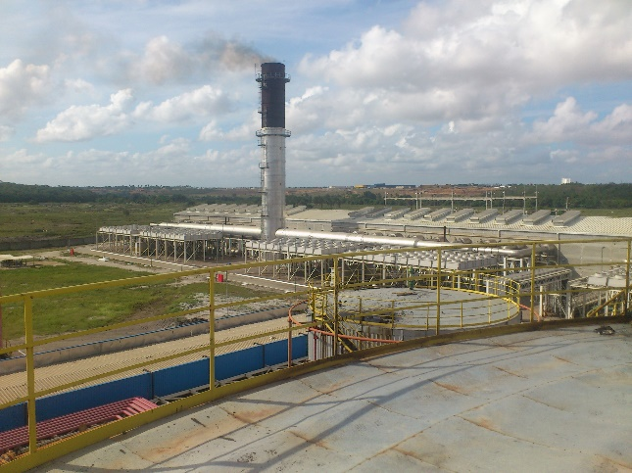
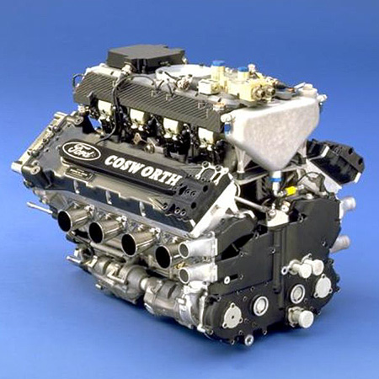
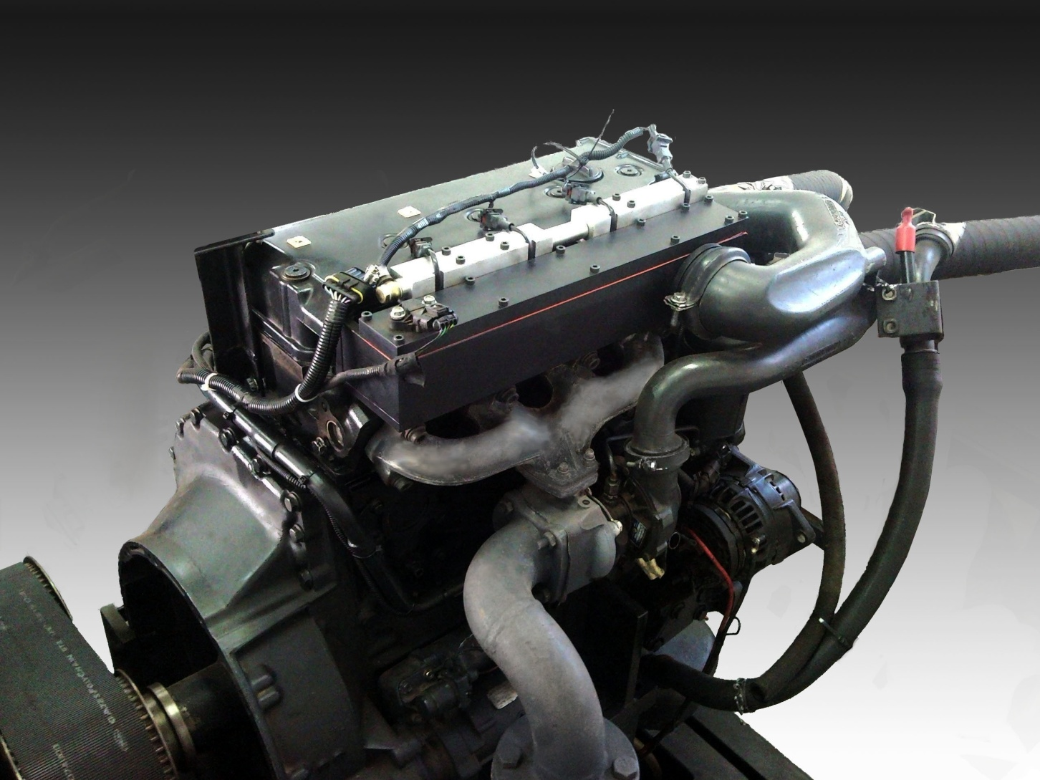
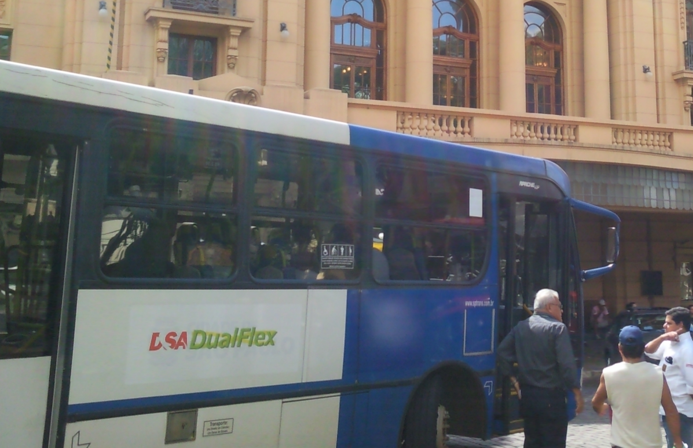
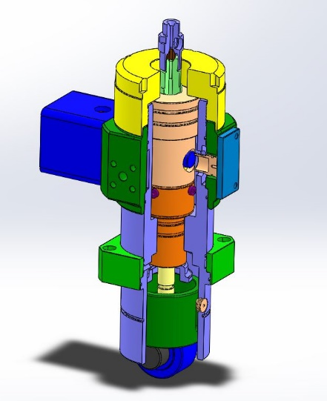
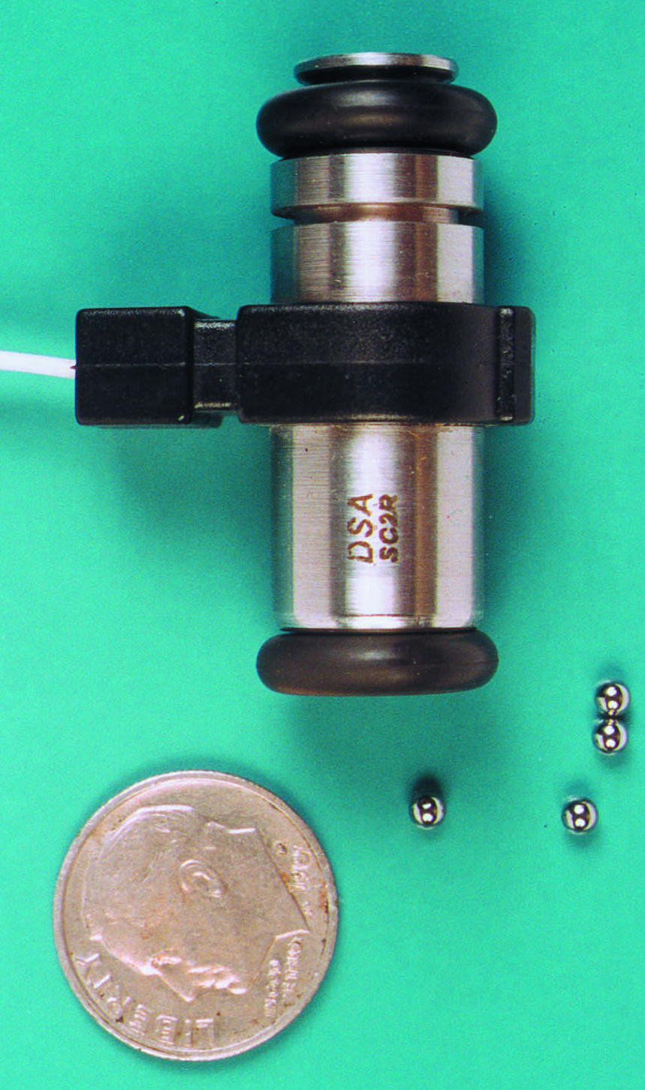
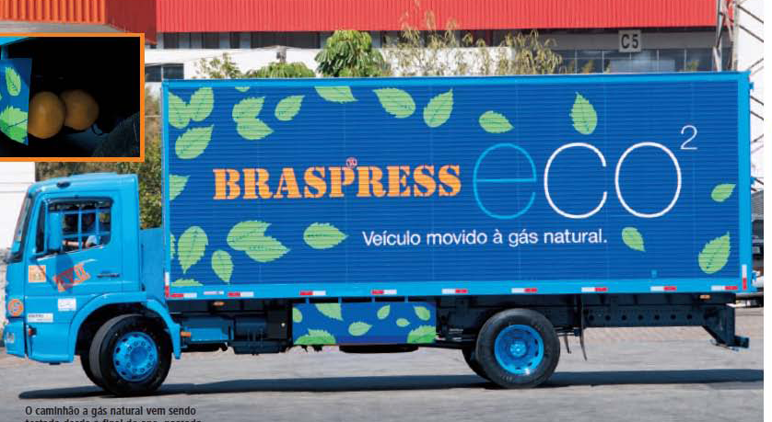
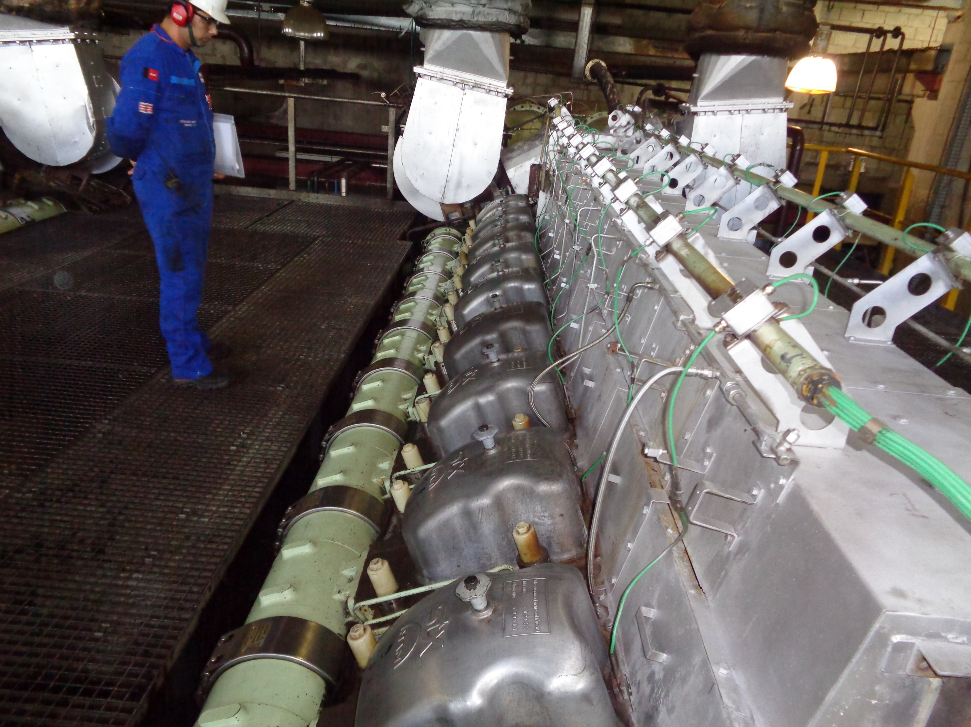
Quem é a DSA
Uma empresa focada na geração de tecnologia para motores e veículos
100% brasileira, pequena e independente
Injetores inovadores e Sistemas completos de Injeção Eletrônica
A história da DSA: desde sistemas para F1/F-Indy até termelétricas
Nossa visão de futuro:
Revolucionar o uso de combustíveis alternativos com Novas Tecnologias de controle de combustão

Slide 4
Etanol ≠ ciclo Otto
O etanol pode, com a tecnologia apropriada, ser usado de forma mais eficiente e vantajosa FORA do ciclo Otto

Slide 5
Otto vs. Diesel
Há diversas formas de diferenciar os ciclos Otto e Diesel
Otto
Ignição por centelha
Capaz de operar com diversos combustíveis
Requer mistura dentro de limites relativamente estreitos de título
Gera perdas por laminação na admissão para dosar comburente
Combustão tipo “premix”
Anomalias combustão: limitam compressão aplicável e o rendimento termodinâmico
Diesel
Ignição por compressão
Limite: Requer combustíveis com determinadas propriedades físico-químicas
Pode operar com misturas amplamente variáveis em título
Combustão por Difusão

Slide 6
Entrega de energia: Combustão “premix” vs. difusão

Slide 7
Entrega de energia: Combustão “premix” (Otto)

Slide 8
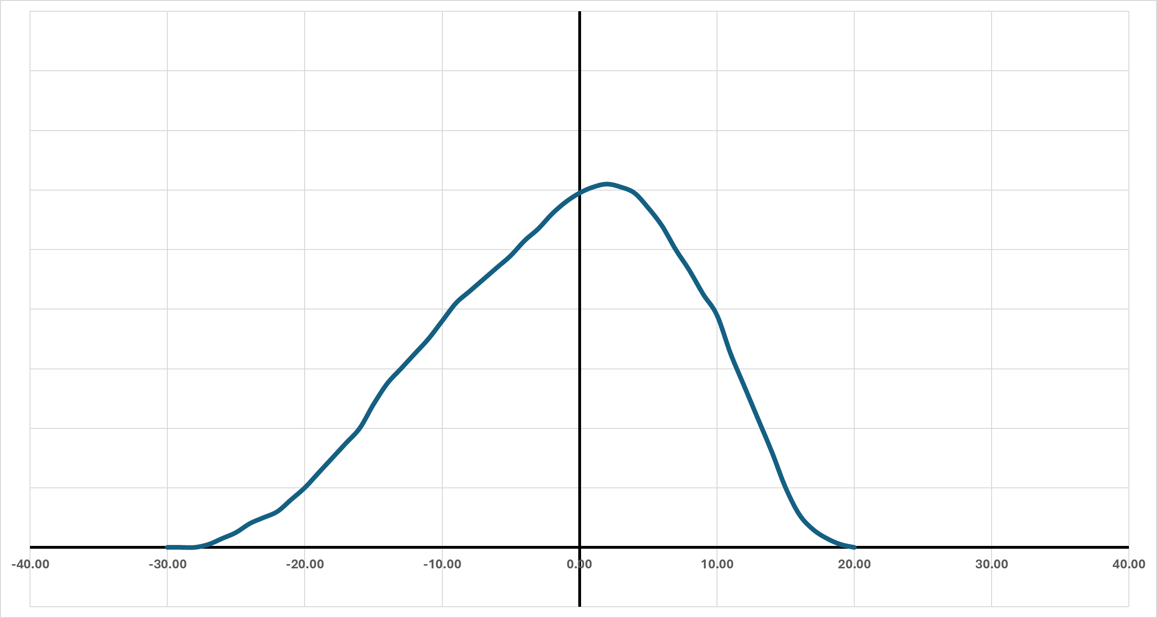
A combustão “premix” (Otto)
A entrega da energia durante a combustão (qualitativamente)
Taxa de liberação de energia (kJ/ crank degrees)
Posição no ciclo (crank degrees)

Slide 9
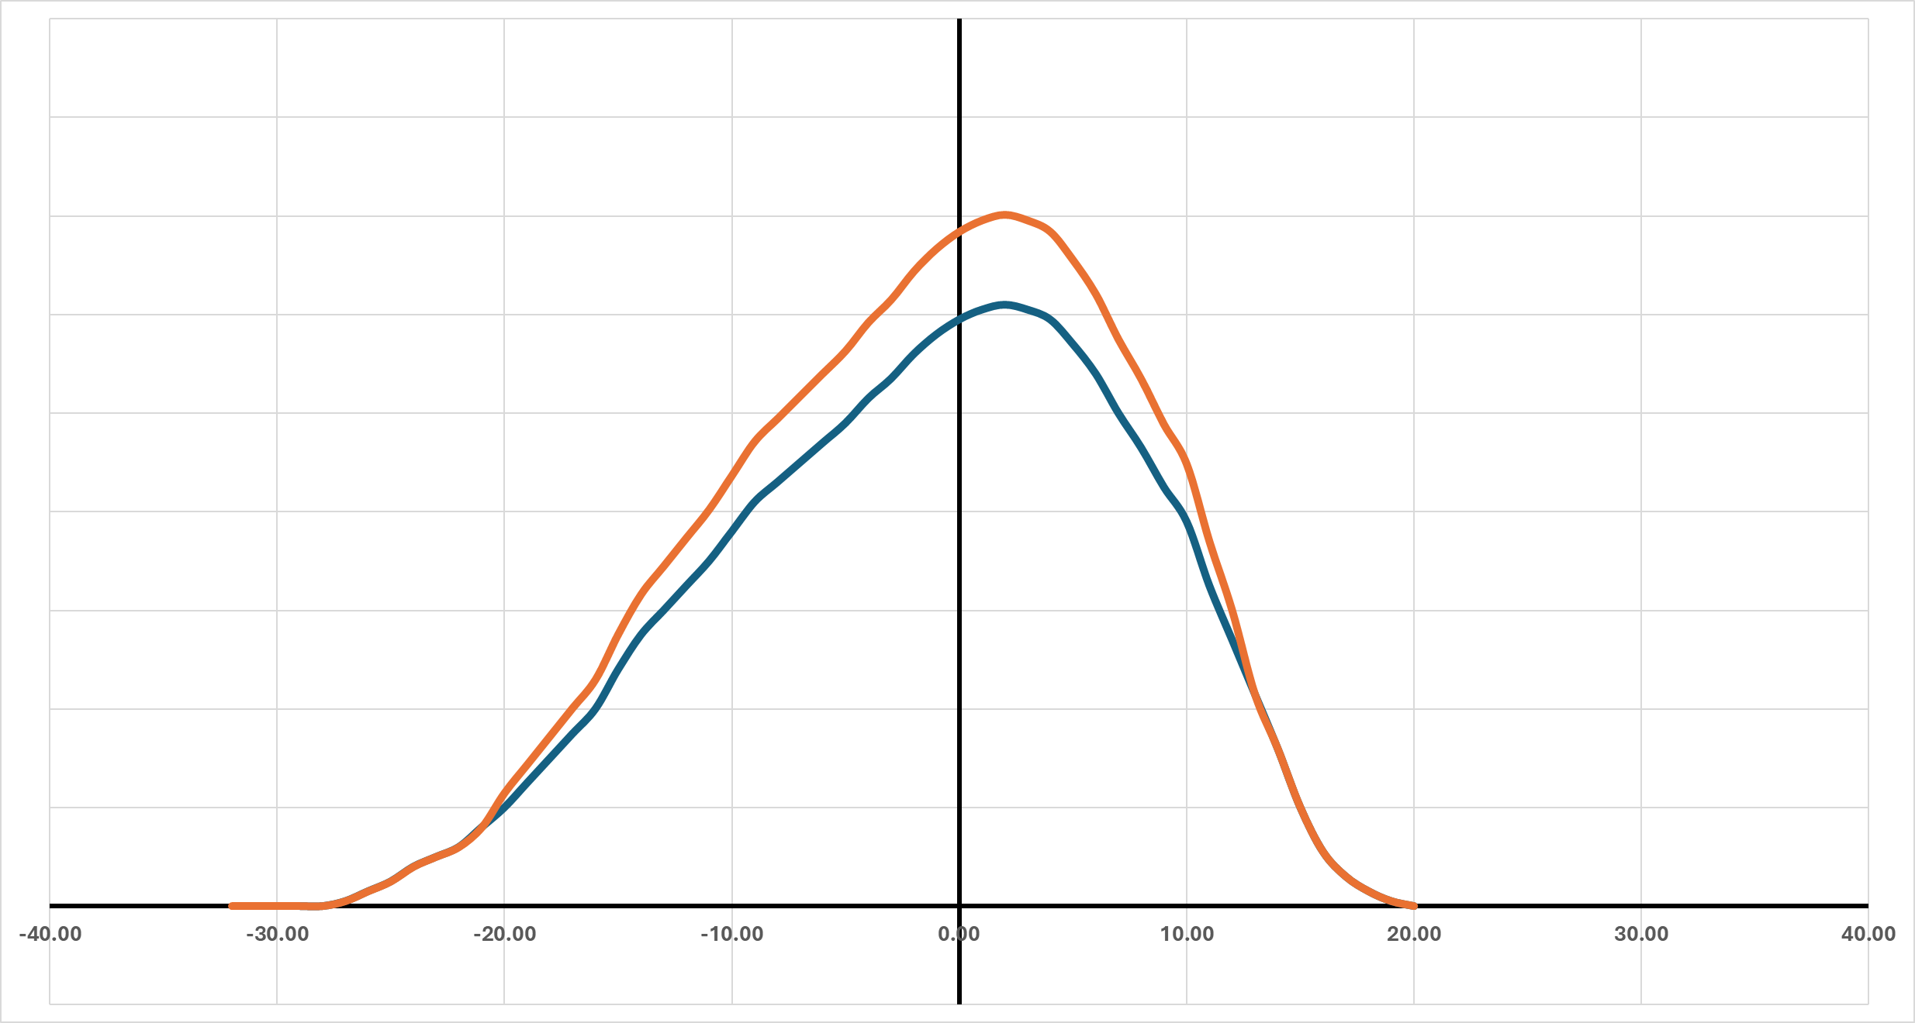
A combustão “premix” (Otto)
A entrega da energia durante a combustão (qualitativamente)
Taxa de liberação de energia (kJ/ crank degrees)
Posição no ciclo (crank degrees)

Slide 10
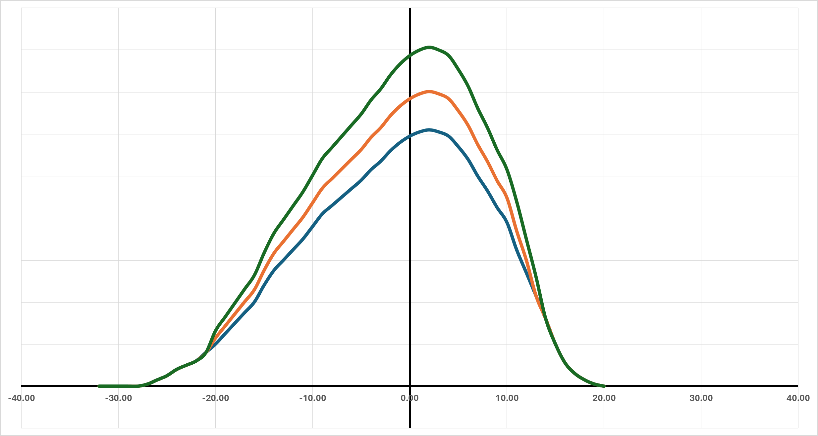
A combustão “premix” (Otto)
A entrega da energia durante a combustão (qualitativamente)
Taxa de liberação de energia (kJ/ crank degrees)
Mais energia/torque
Posição no ciclo (crank degrees)
Ponto Morto Superior

Slide 11
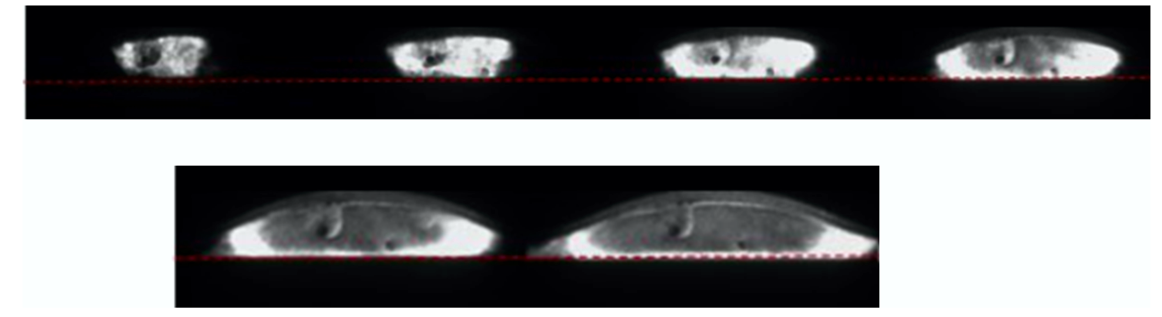
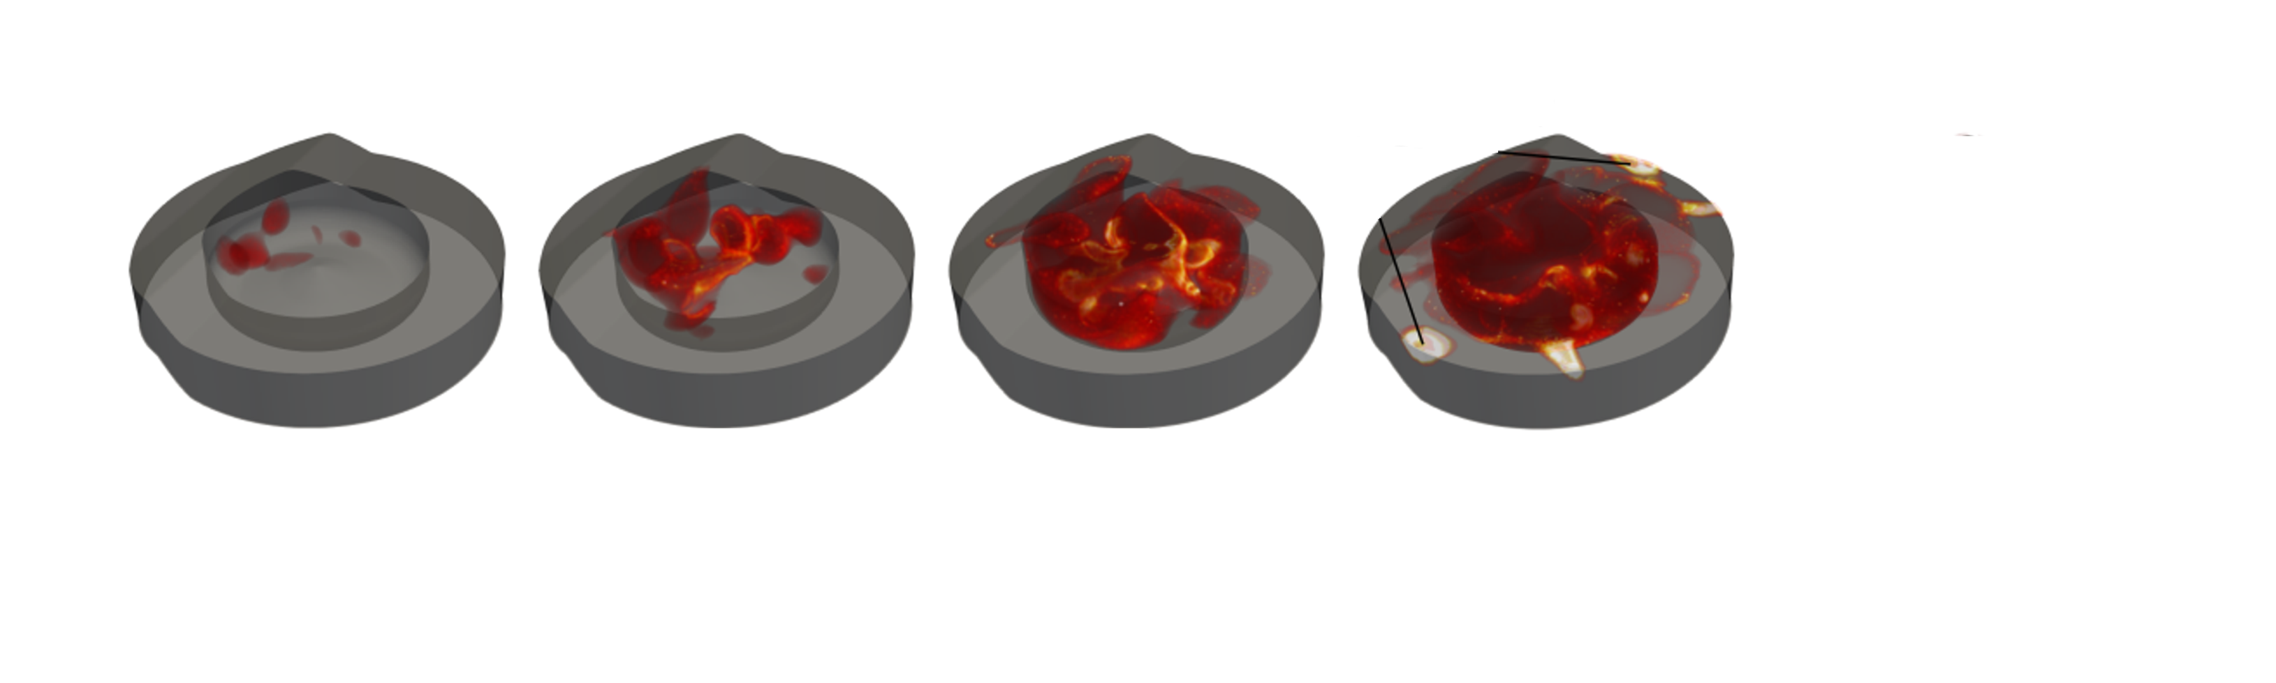
A combustão “premix” (Otto)
Frente de chama
O Limite do Otto: Knock/Detonação
End gas

Slide 12
Entrega de energia: Combustão por difusão

Slide 13
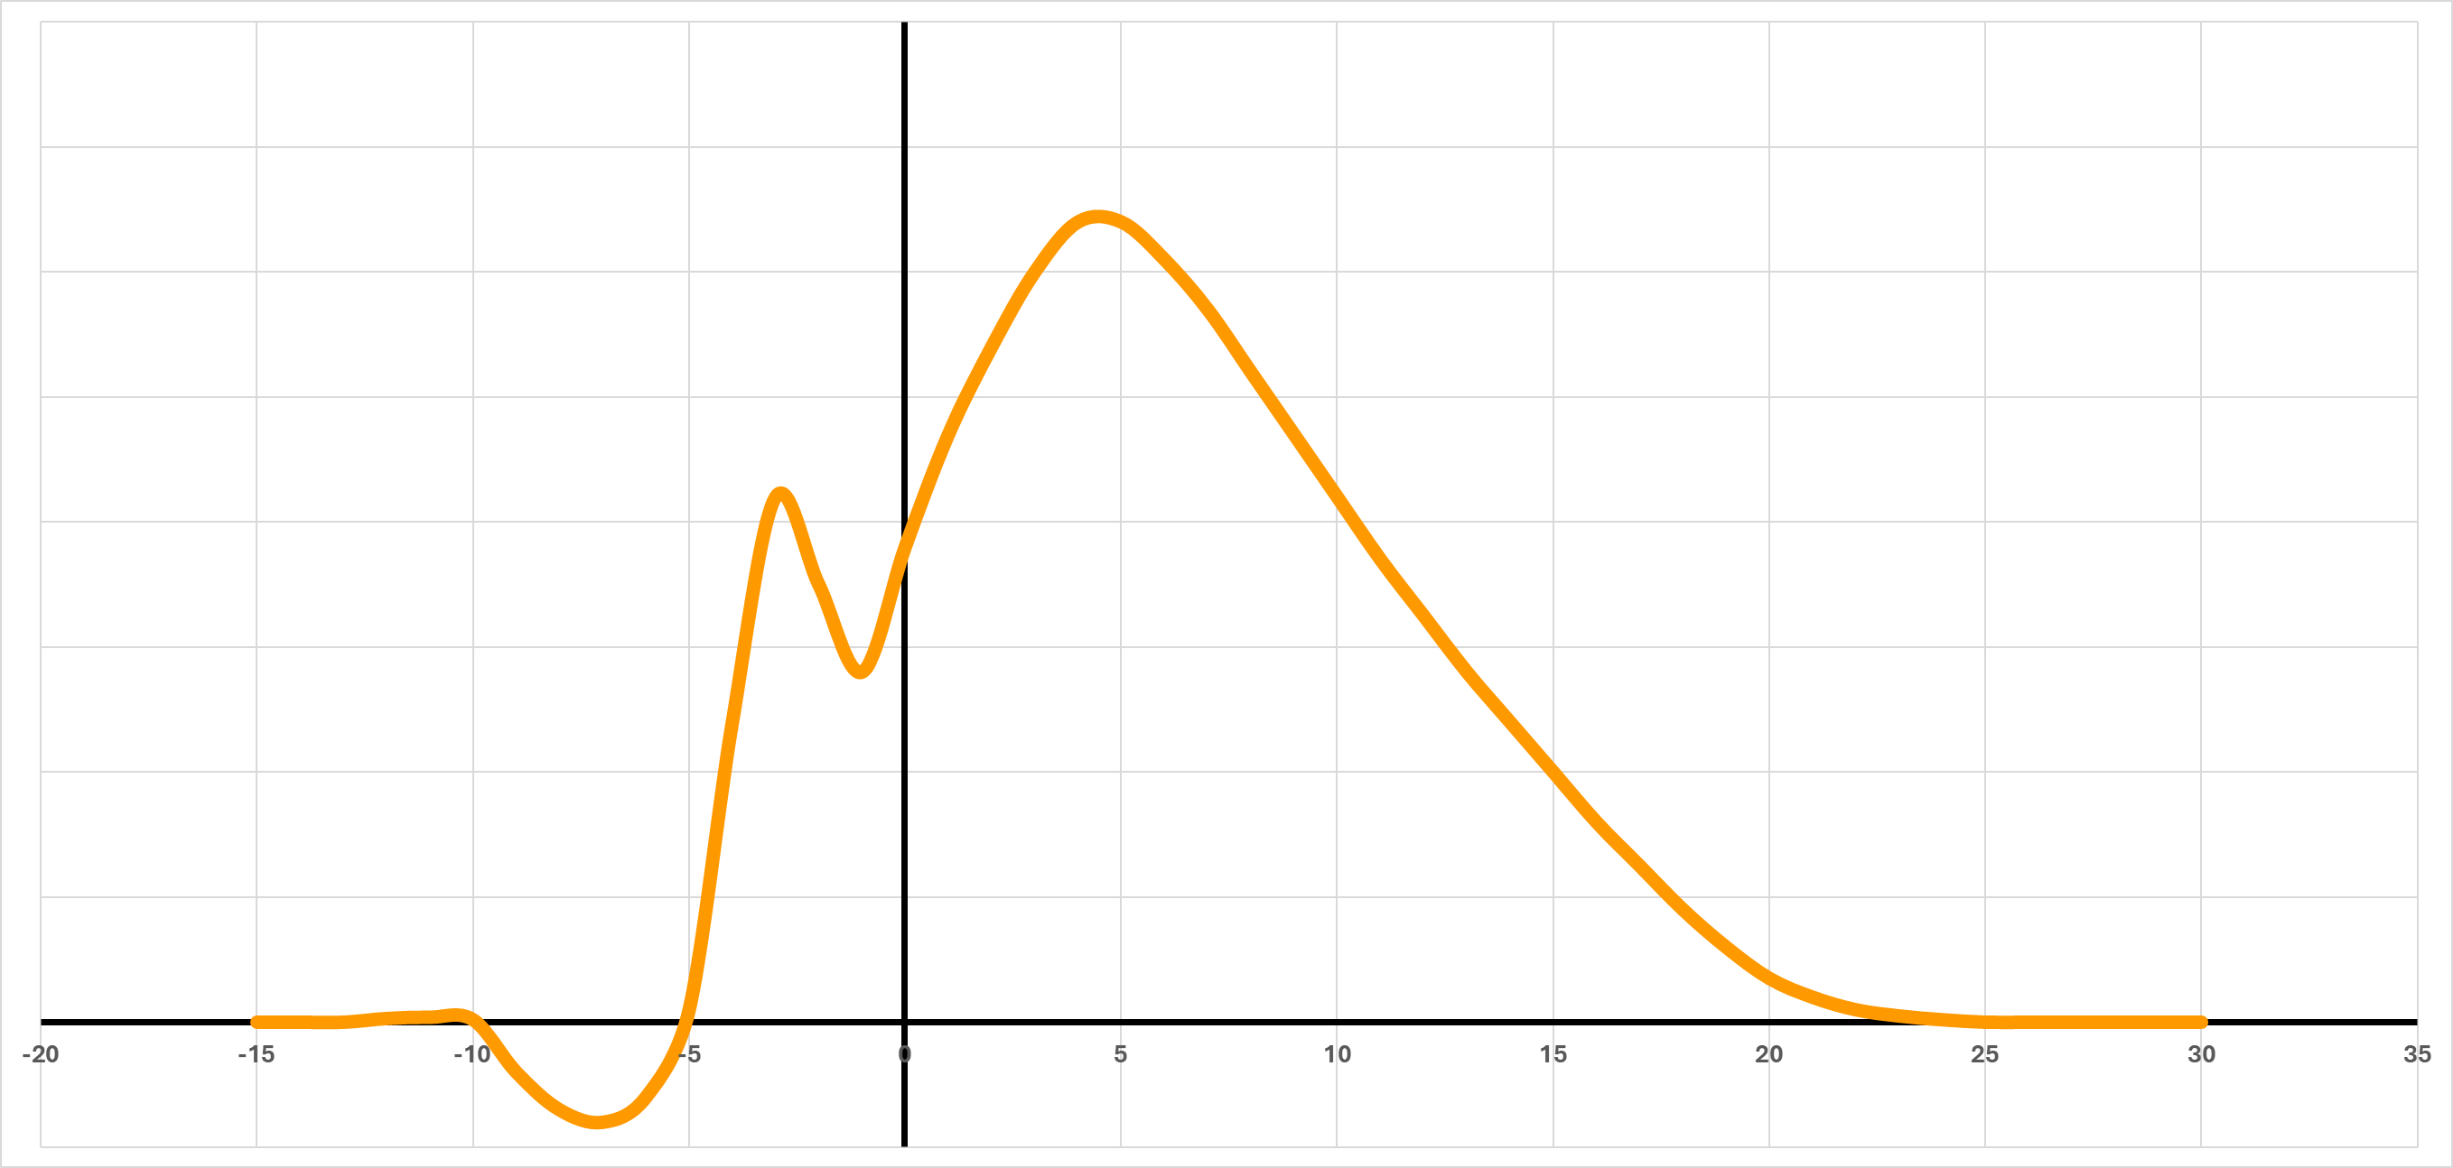
A combustão por Difusão
A entrega da energia durante a combustão (qualitativamente)
Taxa de liberação de energia (kJ/ crank degrees)
Posição no ciclo (crank degrees)

Slide 14
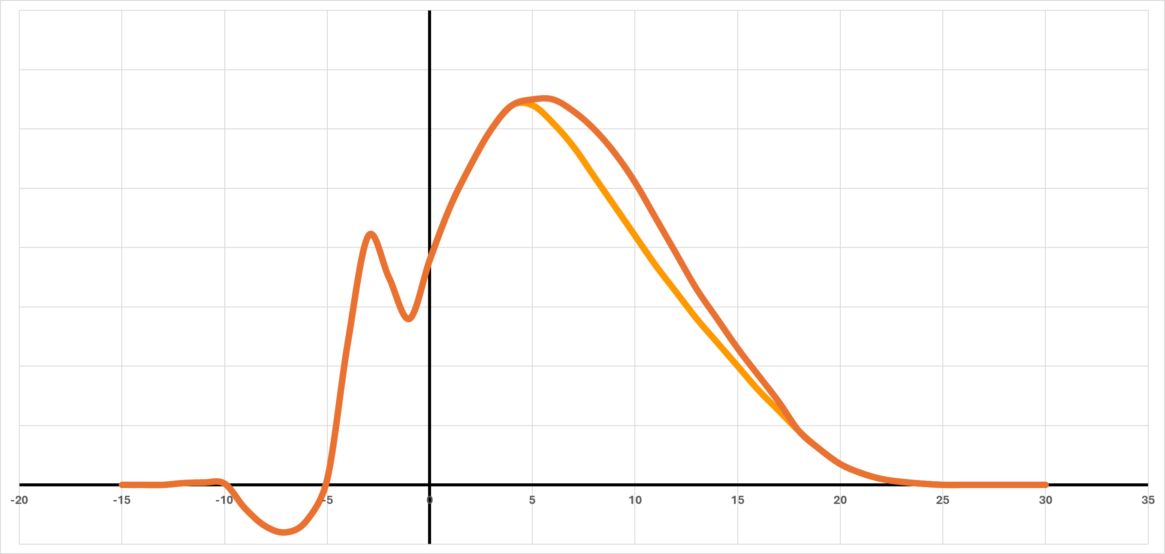
A combustão por Difusão
A entrega da energia durante a combustão (qualitativamente)
Taxa de liberação de energia (kJ/ crank degrees)
Posição no ciclo (crank degrees)

Slide 15
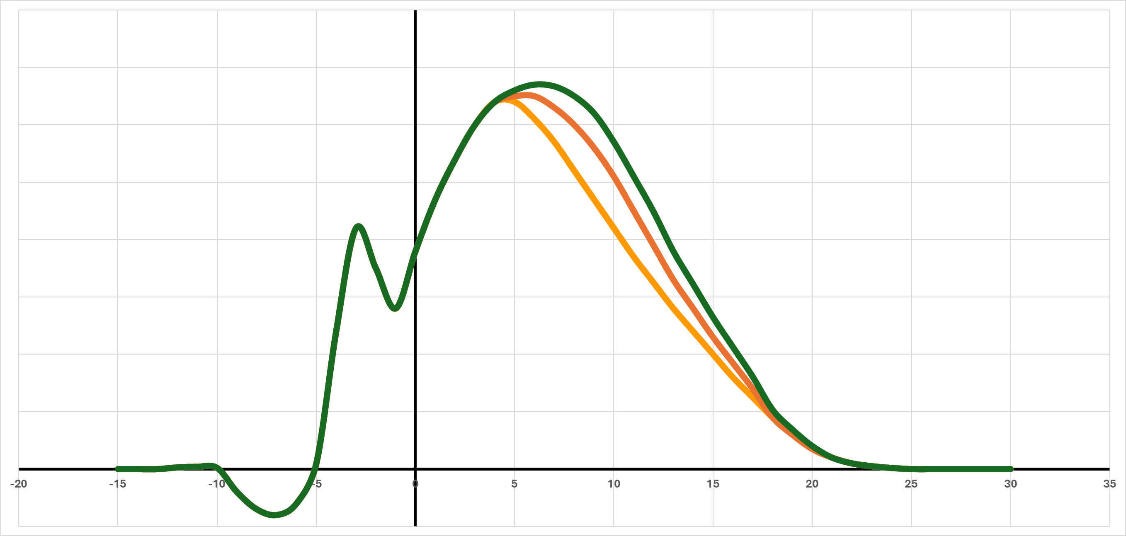
A combustão por Difusão
A entrega da energia durante a combustão (qualitativamente)
Taxa de liberação de energia (kJ/ crank degrees)
Posição no ciclo (crank degrees)

Slide 16
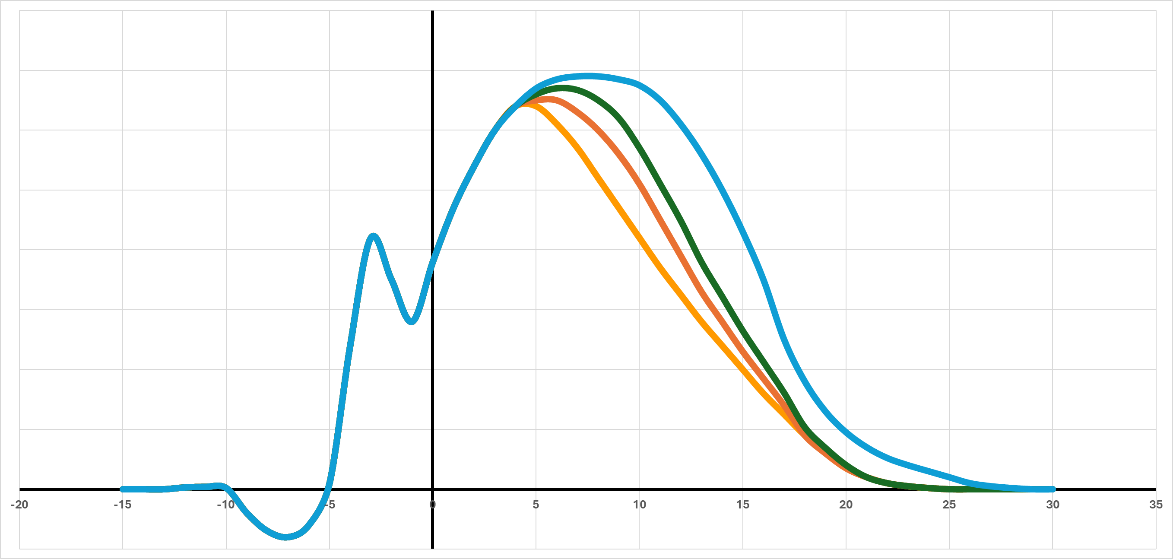
A combustão por Difusão
A entrega da energia durante a combustão (qualitativamente)
Taxa de liberação de energia (kJ/ crank degrees)
Mais energia/torque
Posição no ciclo (crank degrees)

Slide 17
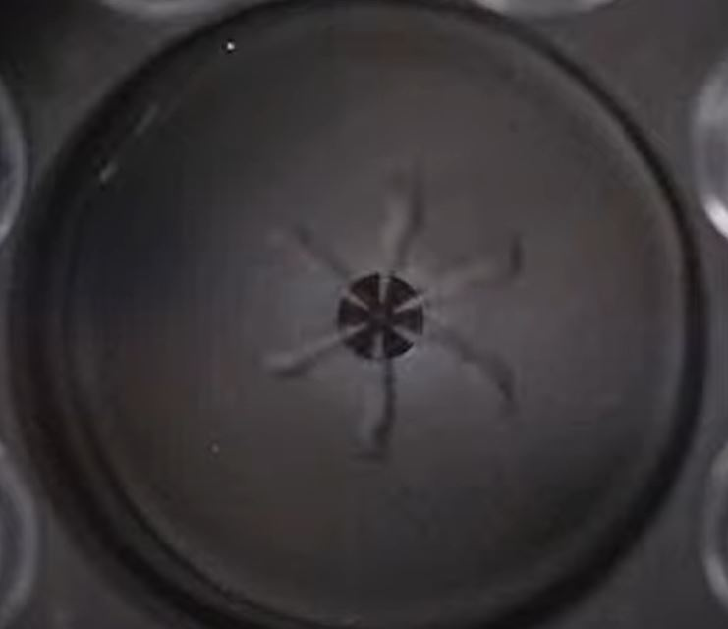
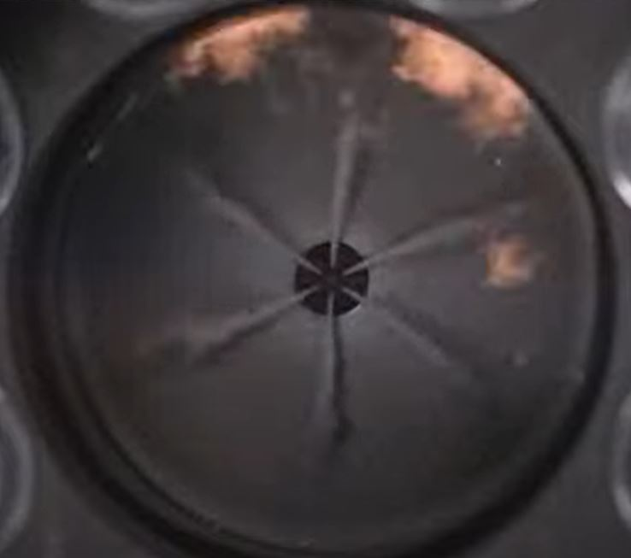
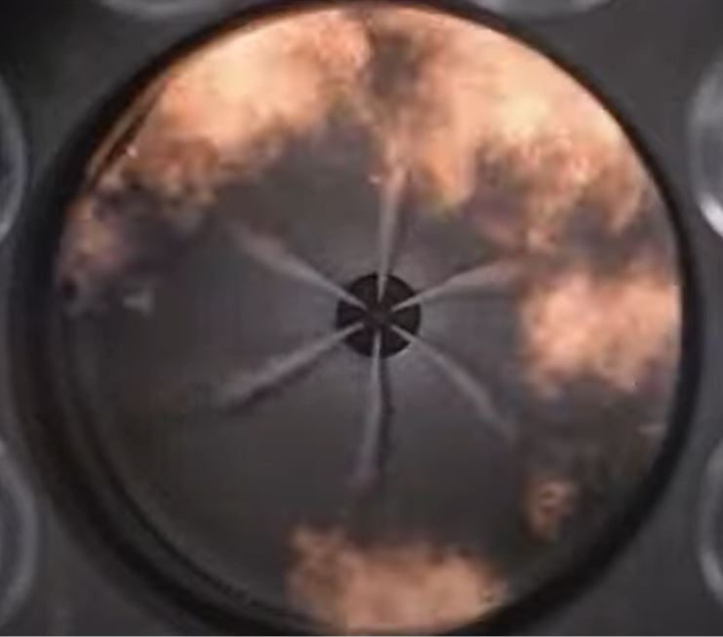
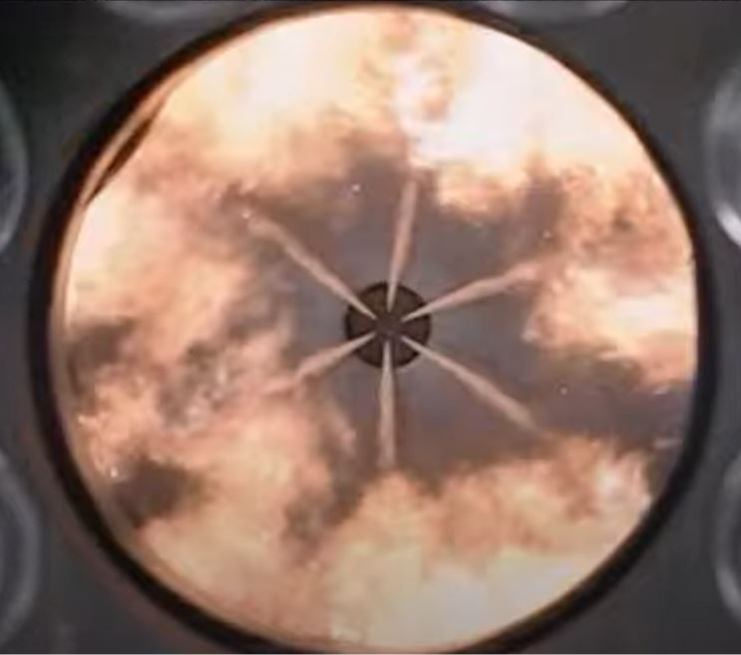
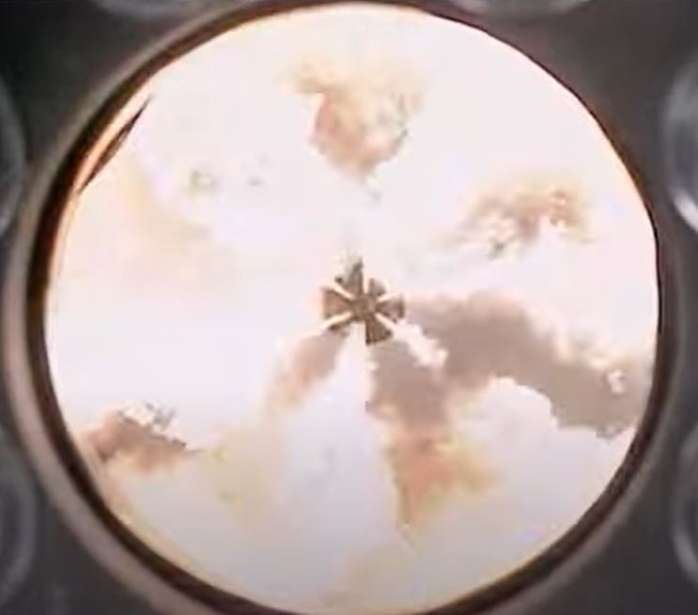
Ciclo Diesel

Slide 18
Sistemas DSA: Um novo conceito 100% Etanol com combustão por difusão

Slide 19
Sistemas DSA: únicos e inovadores
Um novo conceito de controle de combustão
A inovação está nos Injetores DSA e na Eletrônica DSA
Objeto de múltiplas patentes, com novas sendo constantemente depositadas
O conceito único e inovador:
Energia de ativação nos Injetores DSA

Slide 20
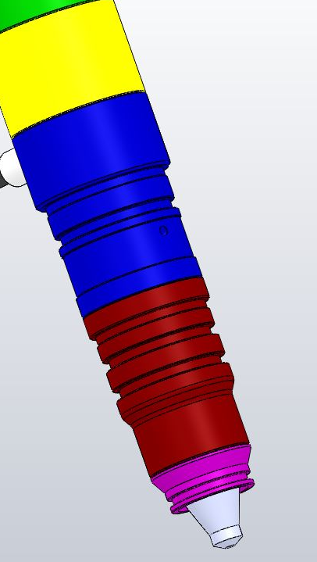
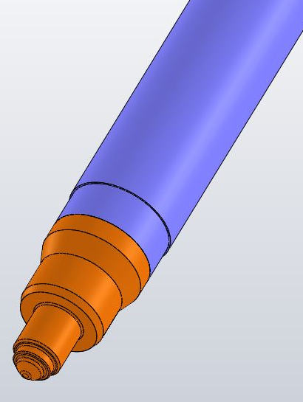
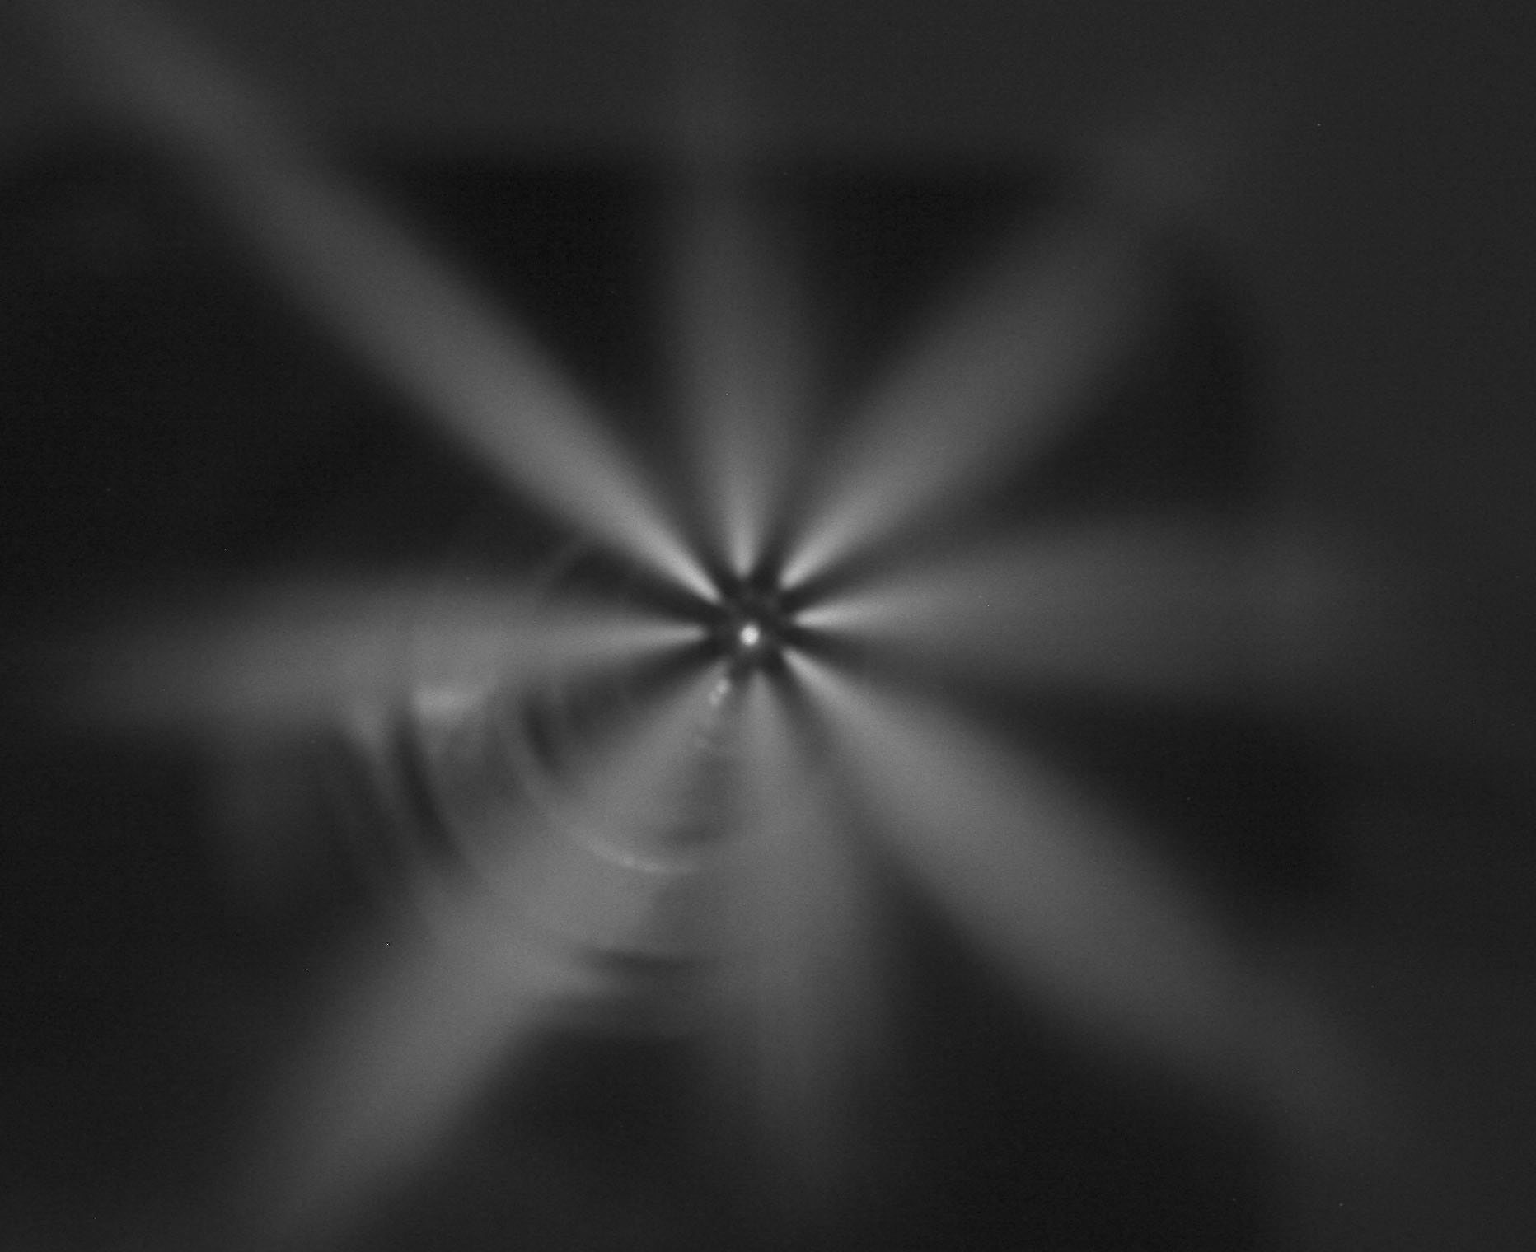

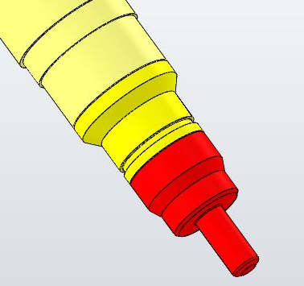
Injetores DSA
Projetados para cada motor: aplicação SEM qualquer alteração ao motor
Diferentes versões, para aplicações distintas:
S4
S7
S8
...

Slide 21
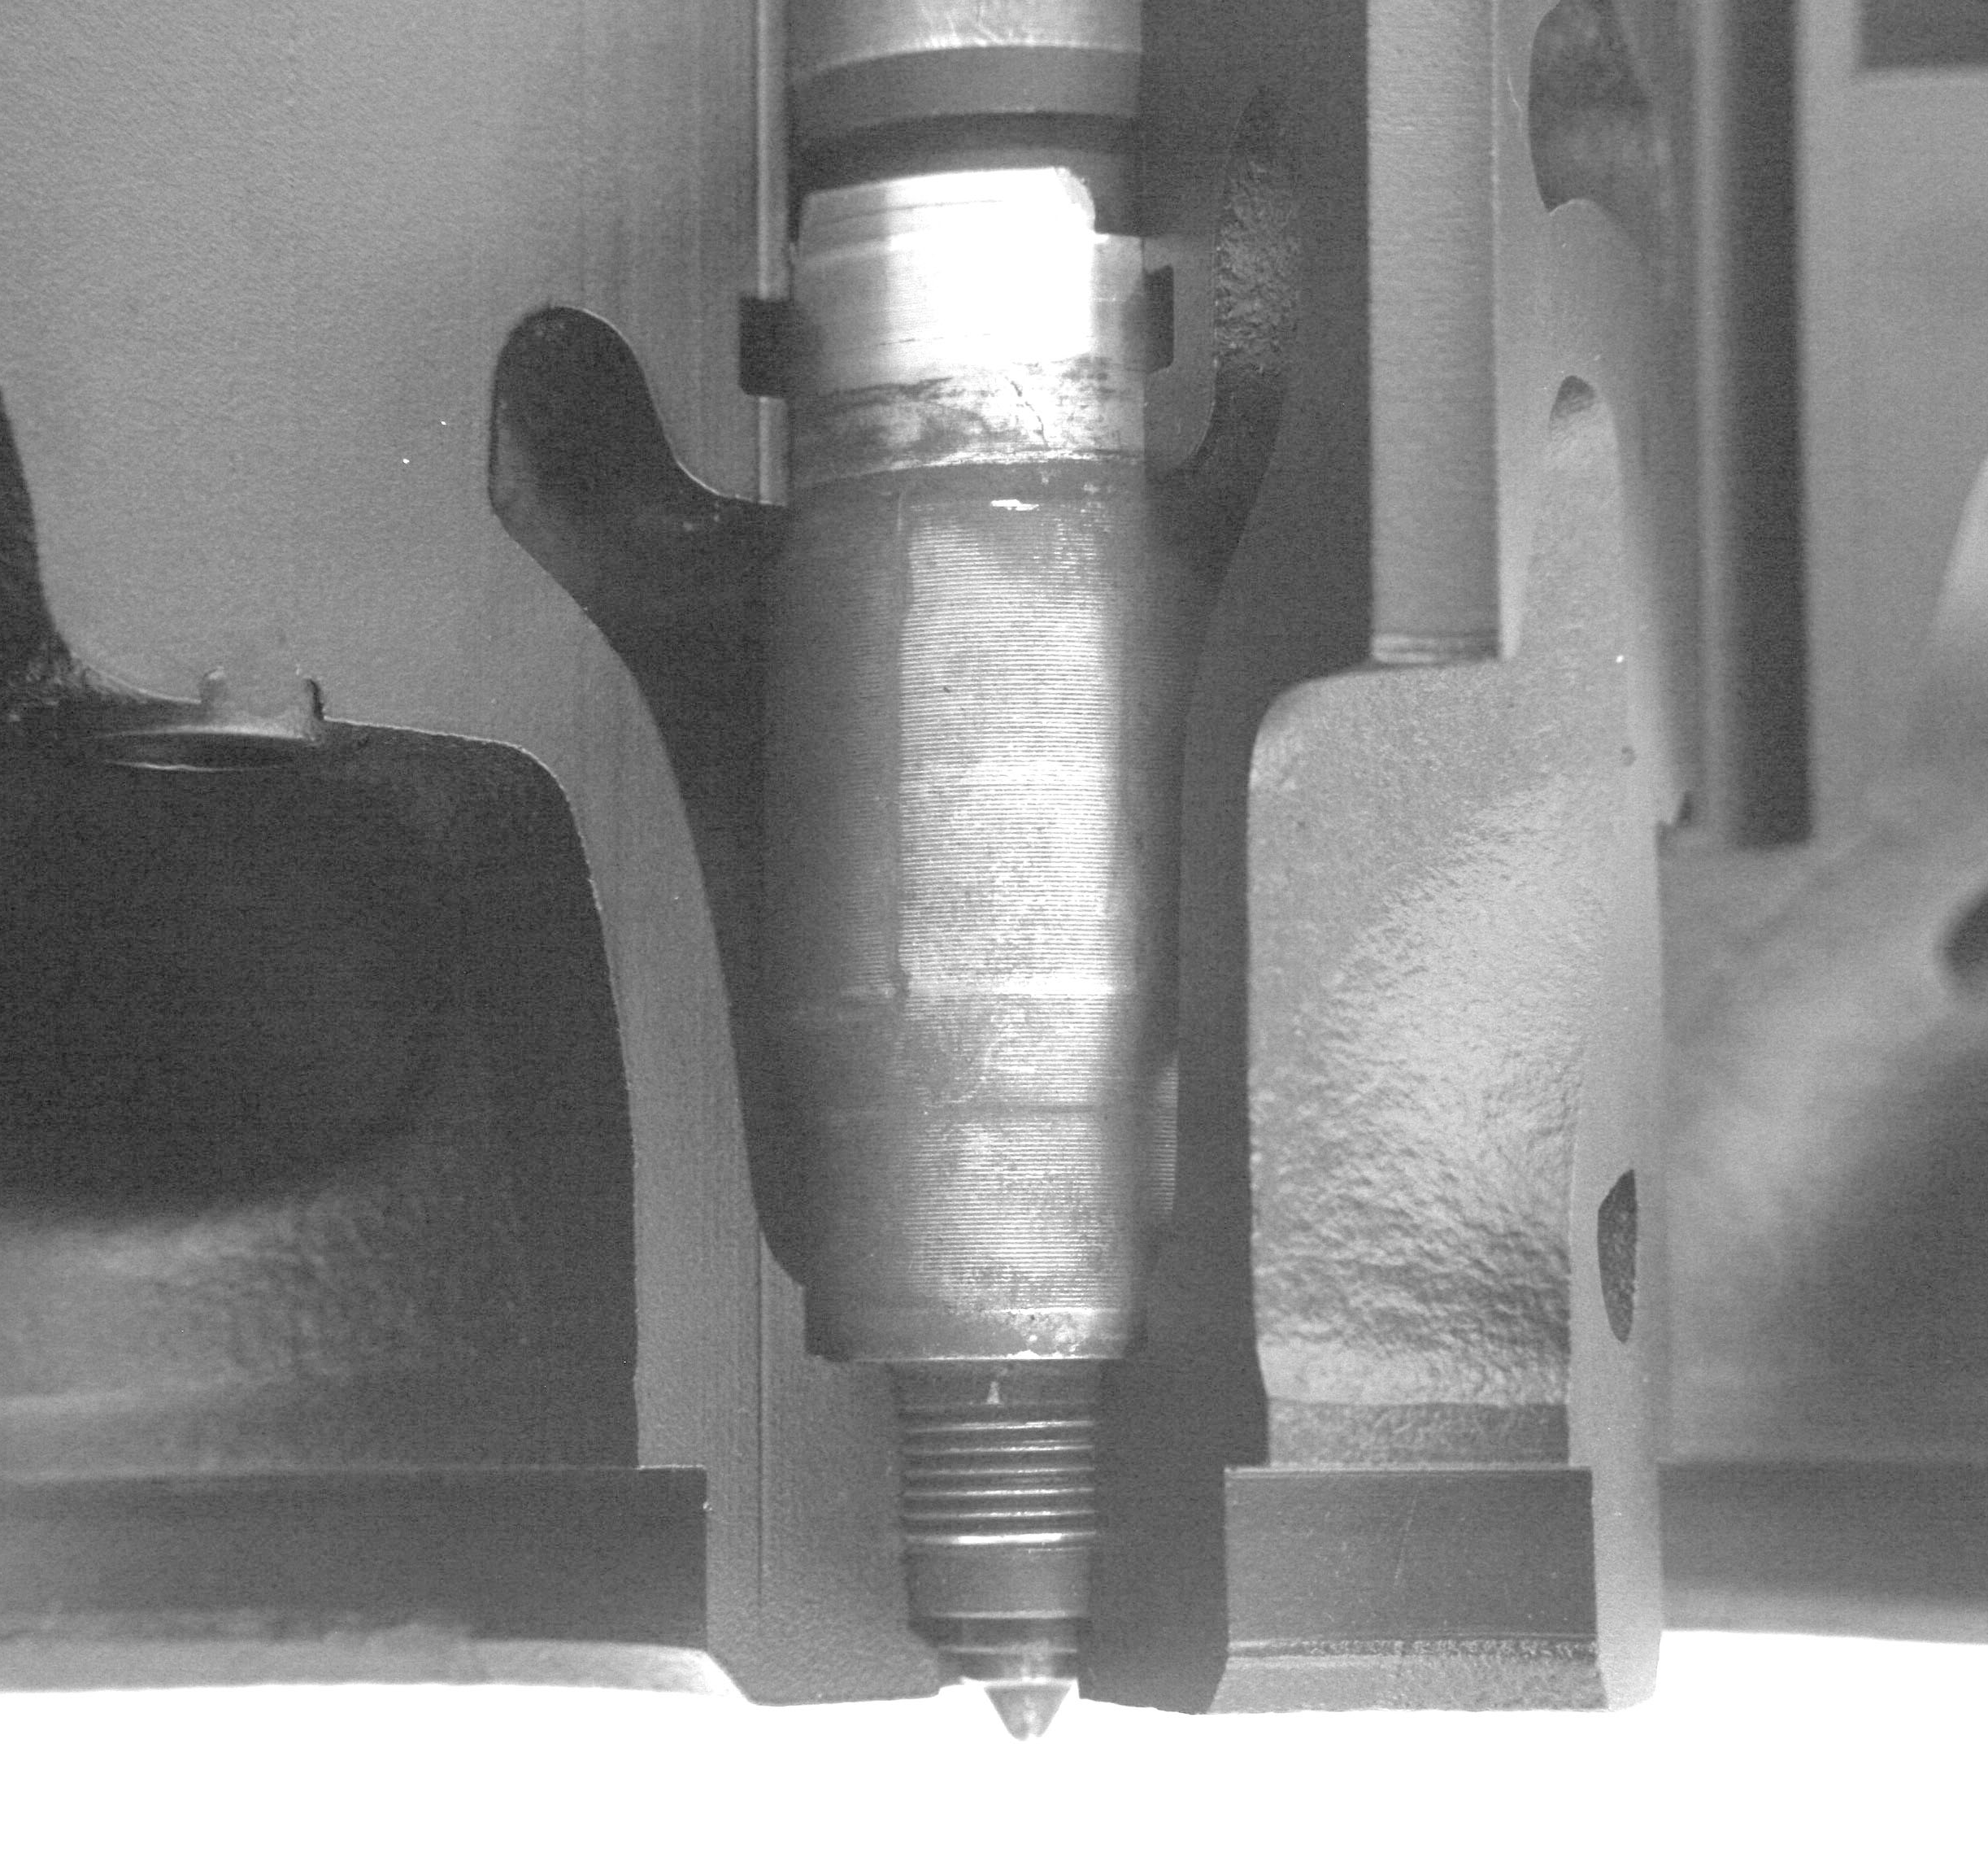
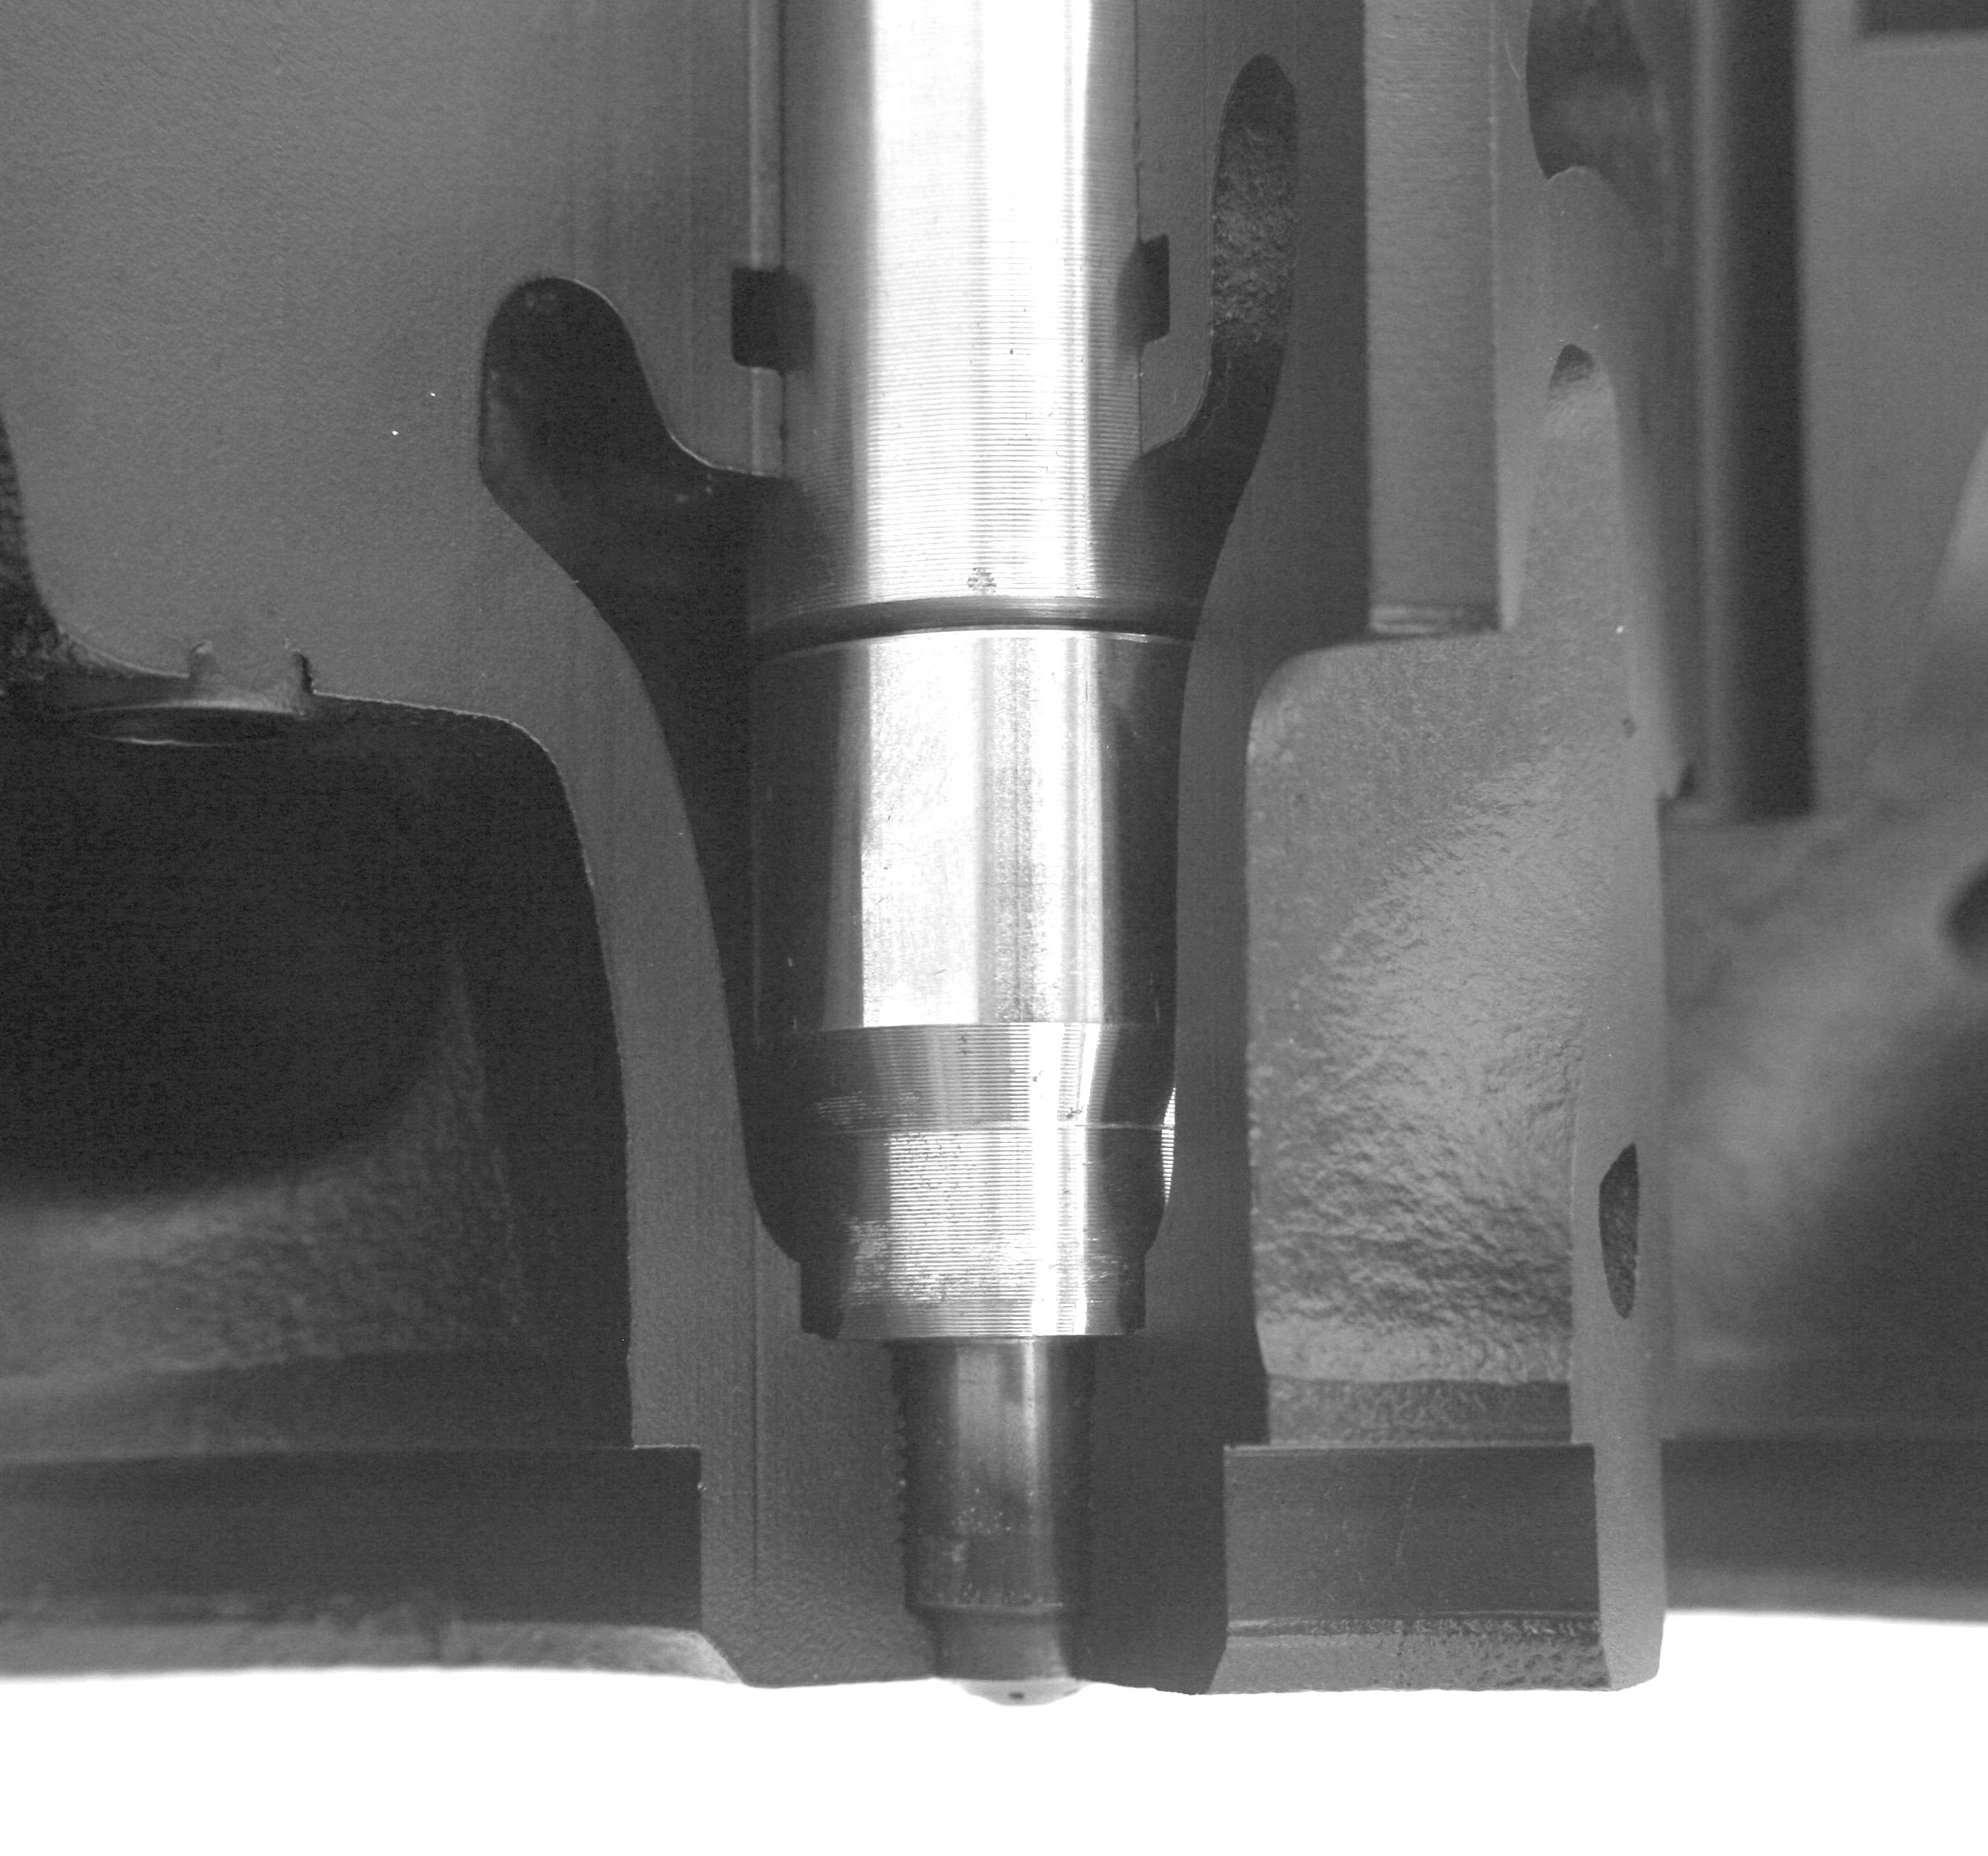
Exemplos de aplicação
Mercedes-Benz OM460LA (em desenvolvimento)
Diesel (original)
DSA Etanol (versão S7)

Slide 22
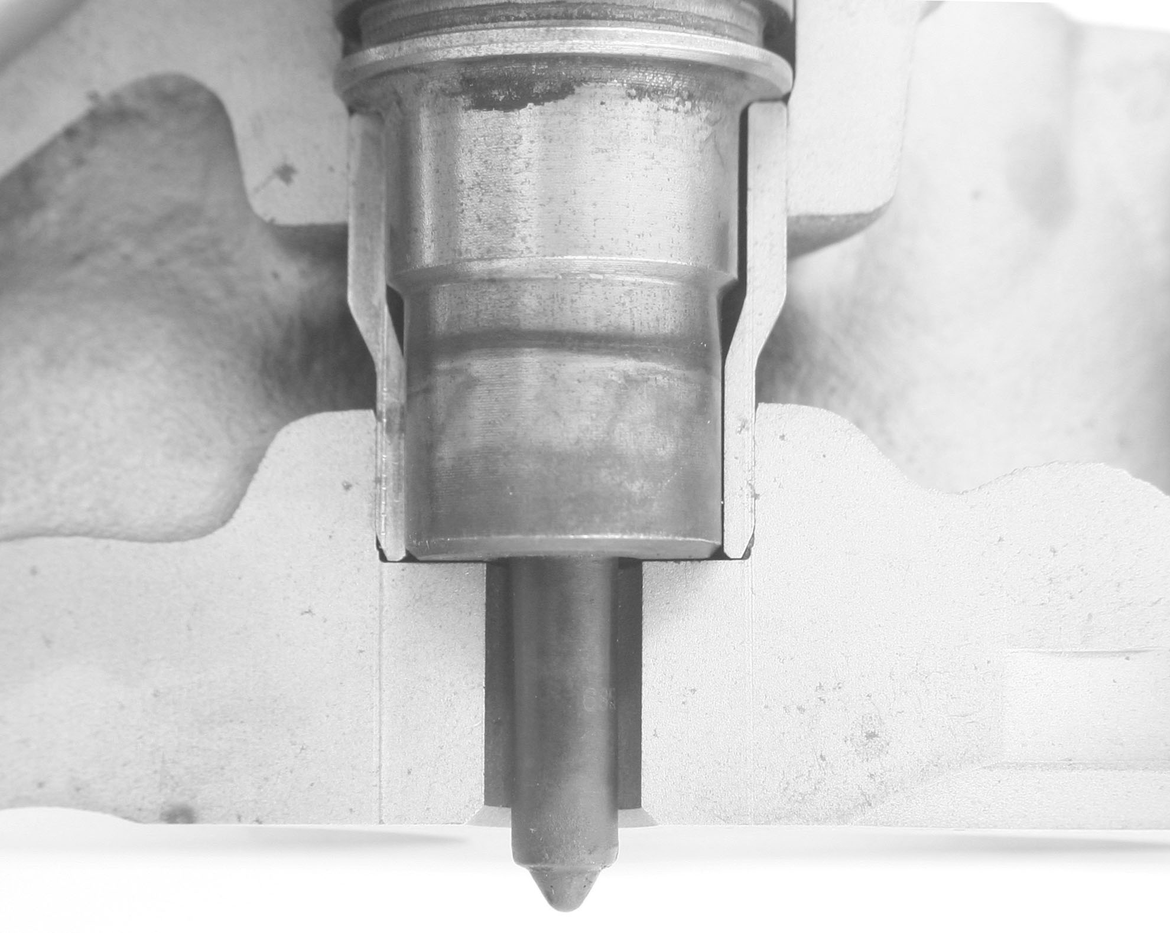
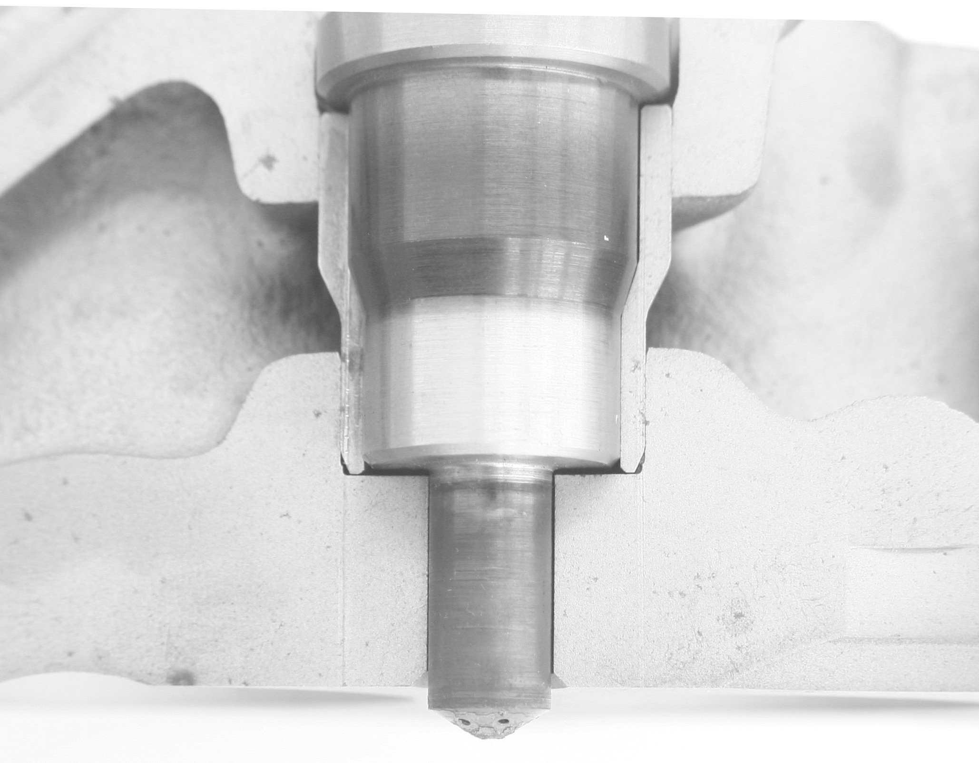
Exemplos de aplicação
Scania DC13 (em desenvolvimento)
Diesel (original)
DSA Etanol (versão S4)

Slide 23
Alguns resultados iniciais
Scania DC13 equipado com Sistema DSA S7
Dados Preliminares: Sistema em desenvolvimento/calibração
Aplicação: Motobomba Fertirrigação

Slide 24
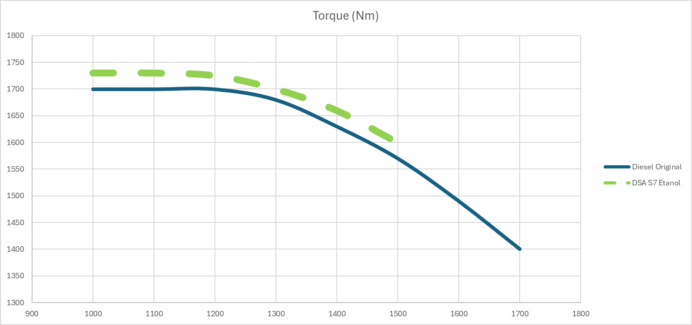
Alguns resultados iniciais

Slide 25
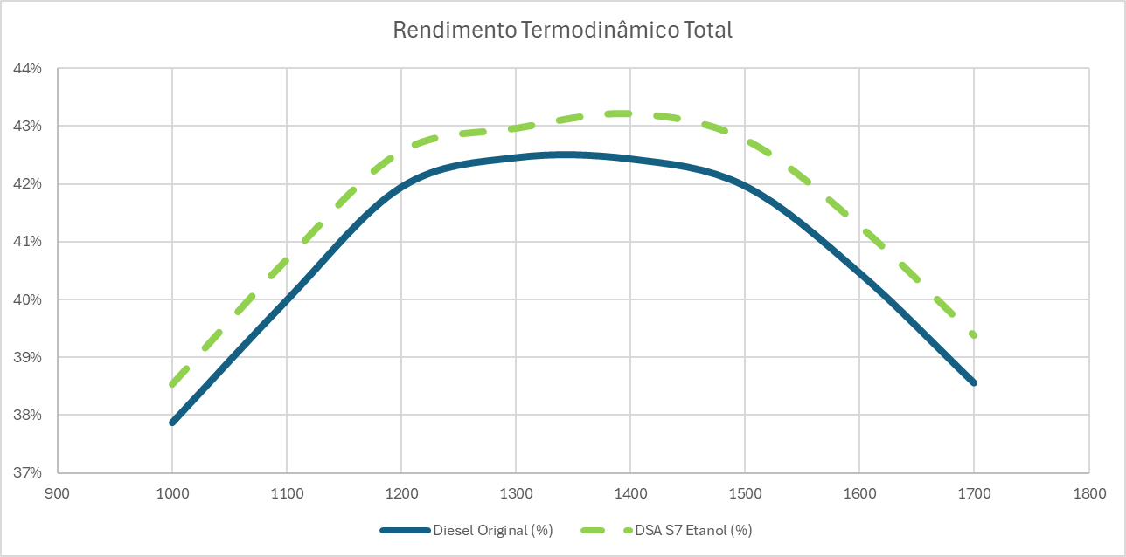
Alguns resultados iniciais

Slide 26




Os Parceiros que JÁ estão com a DSA

Slide 27
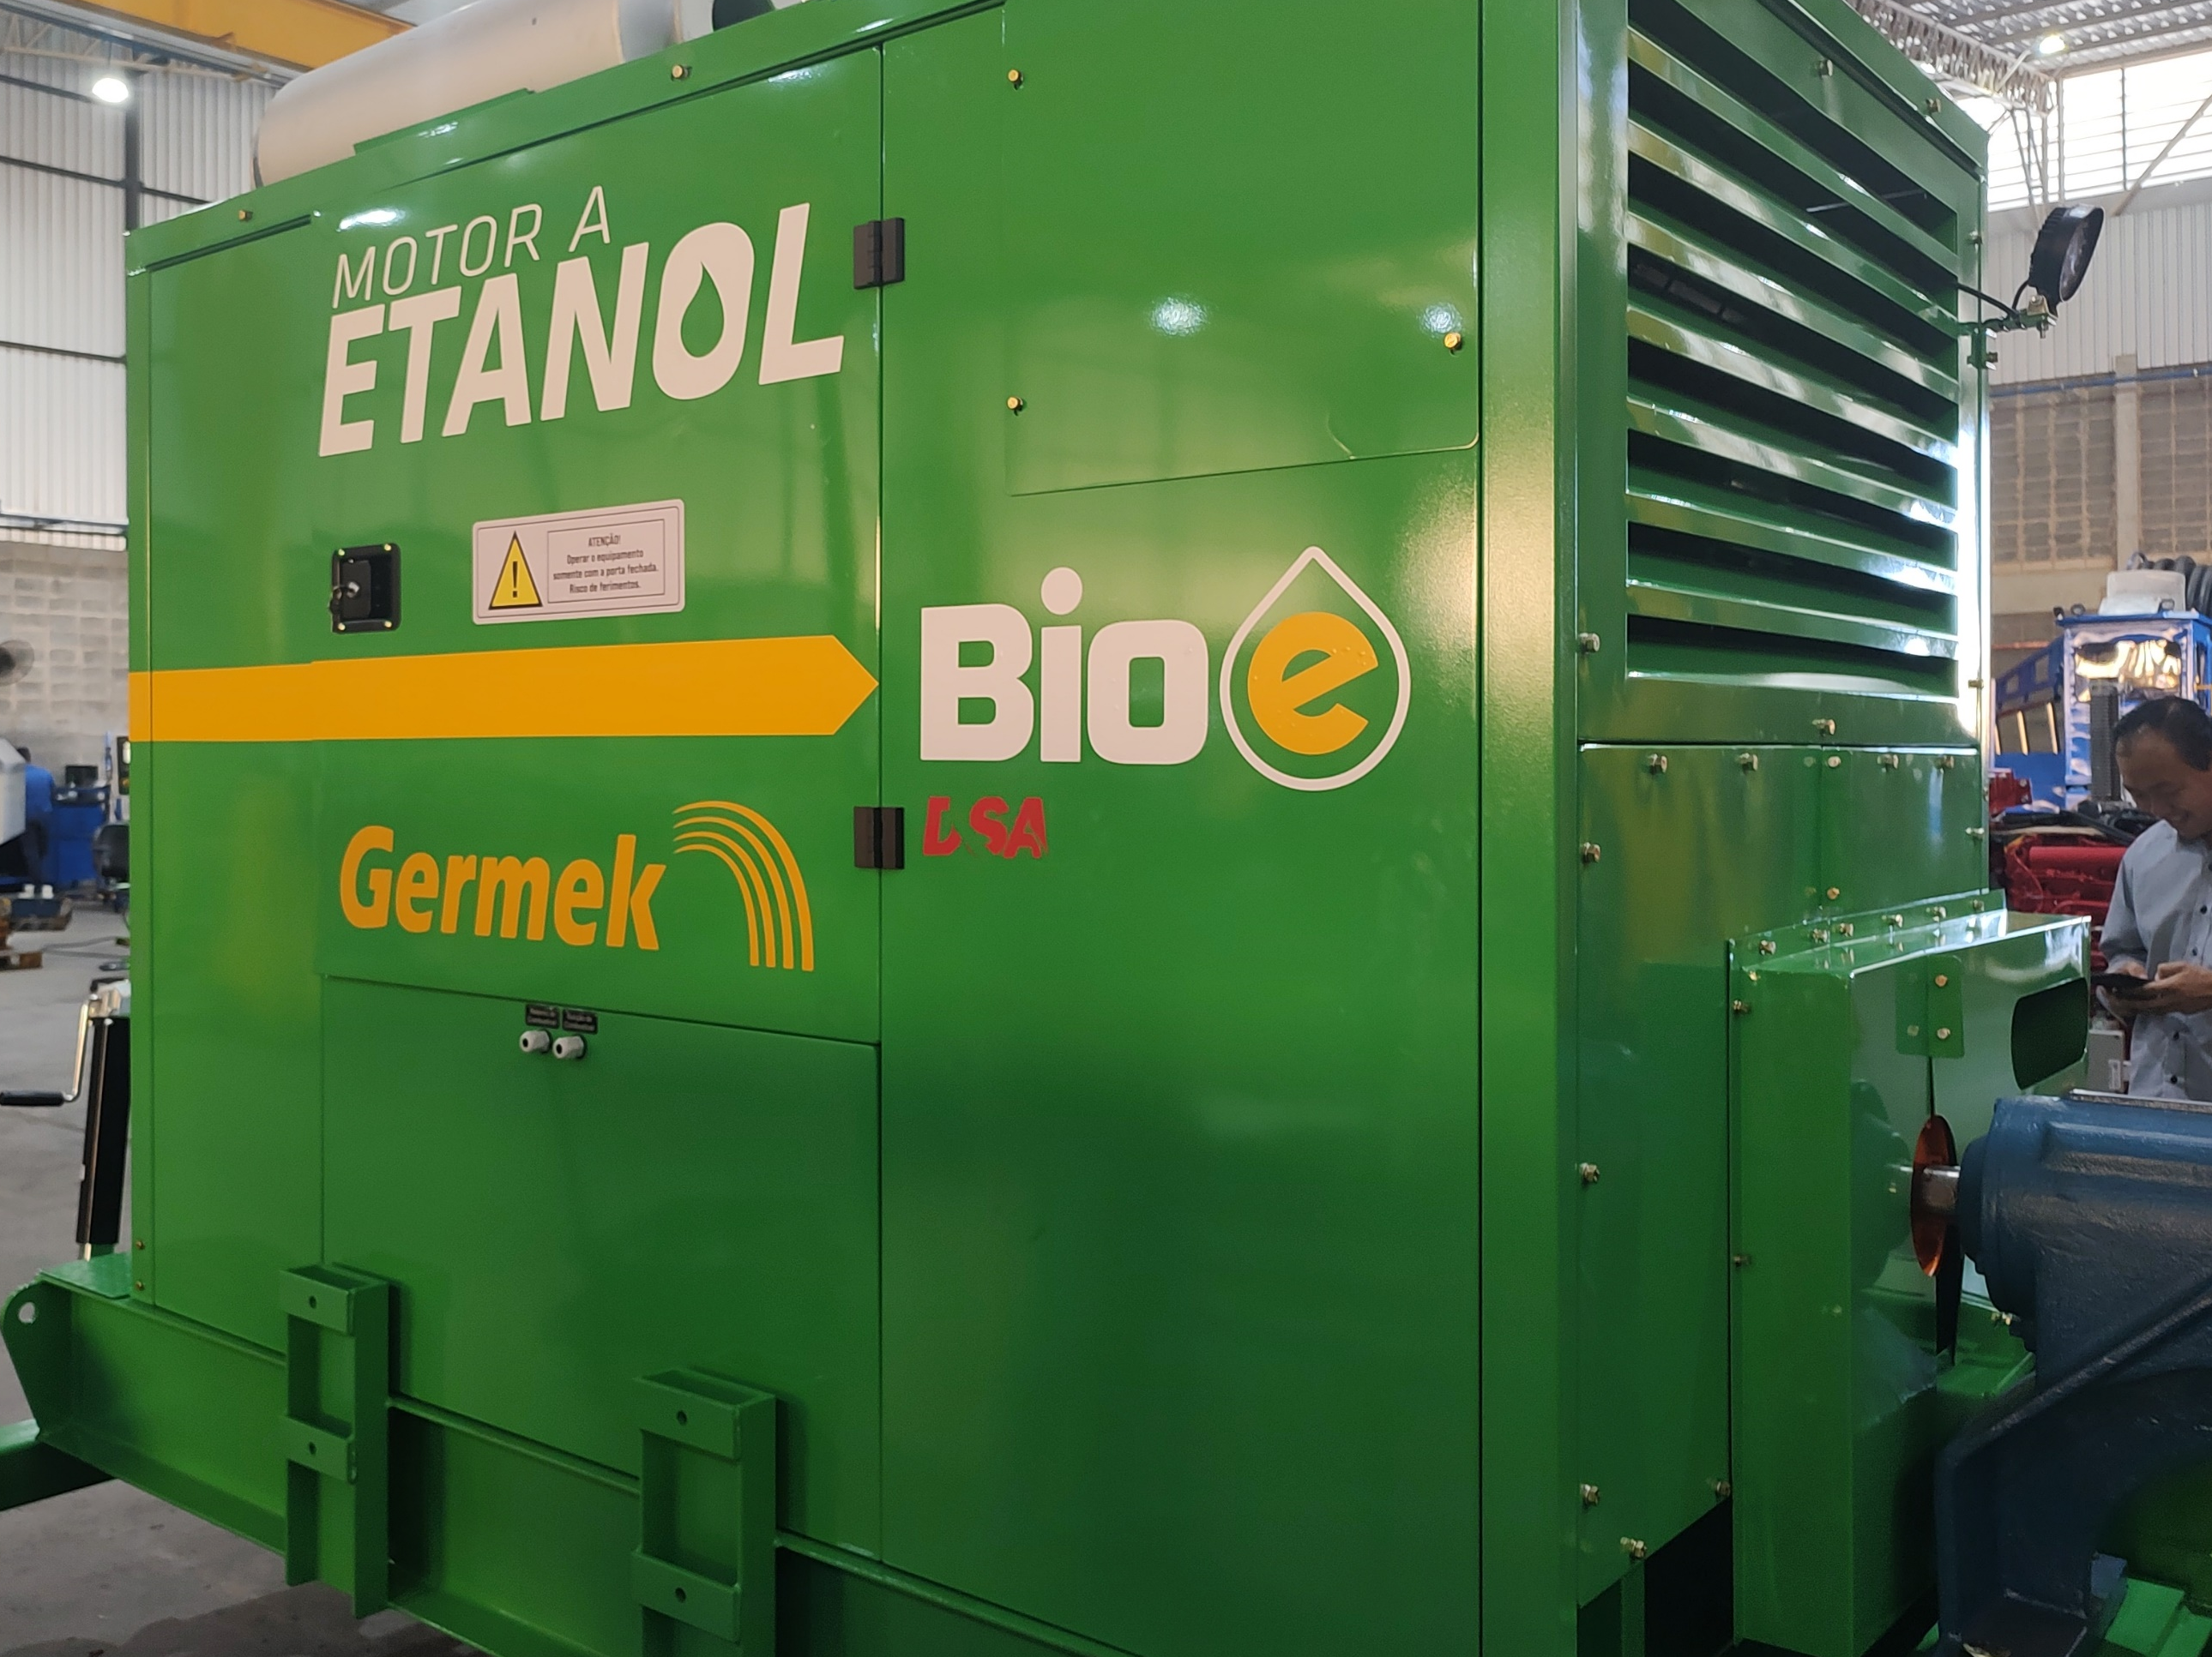
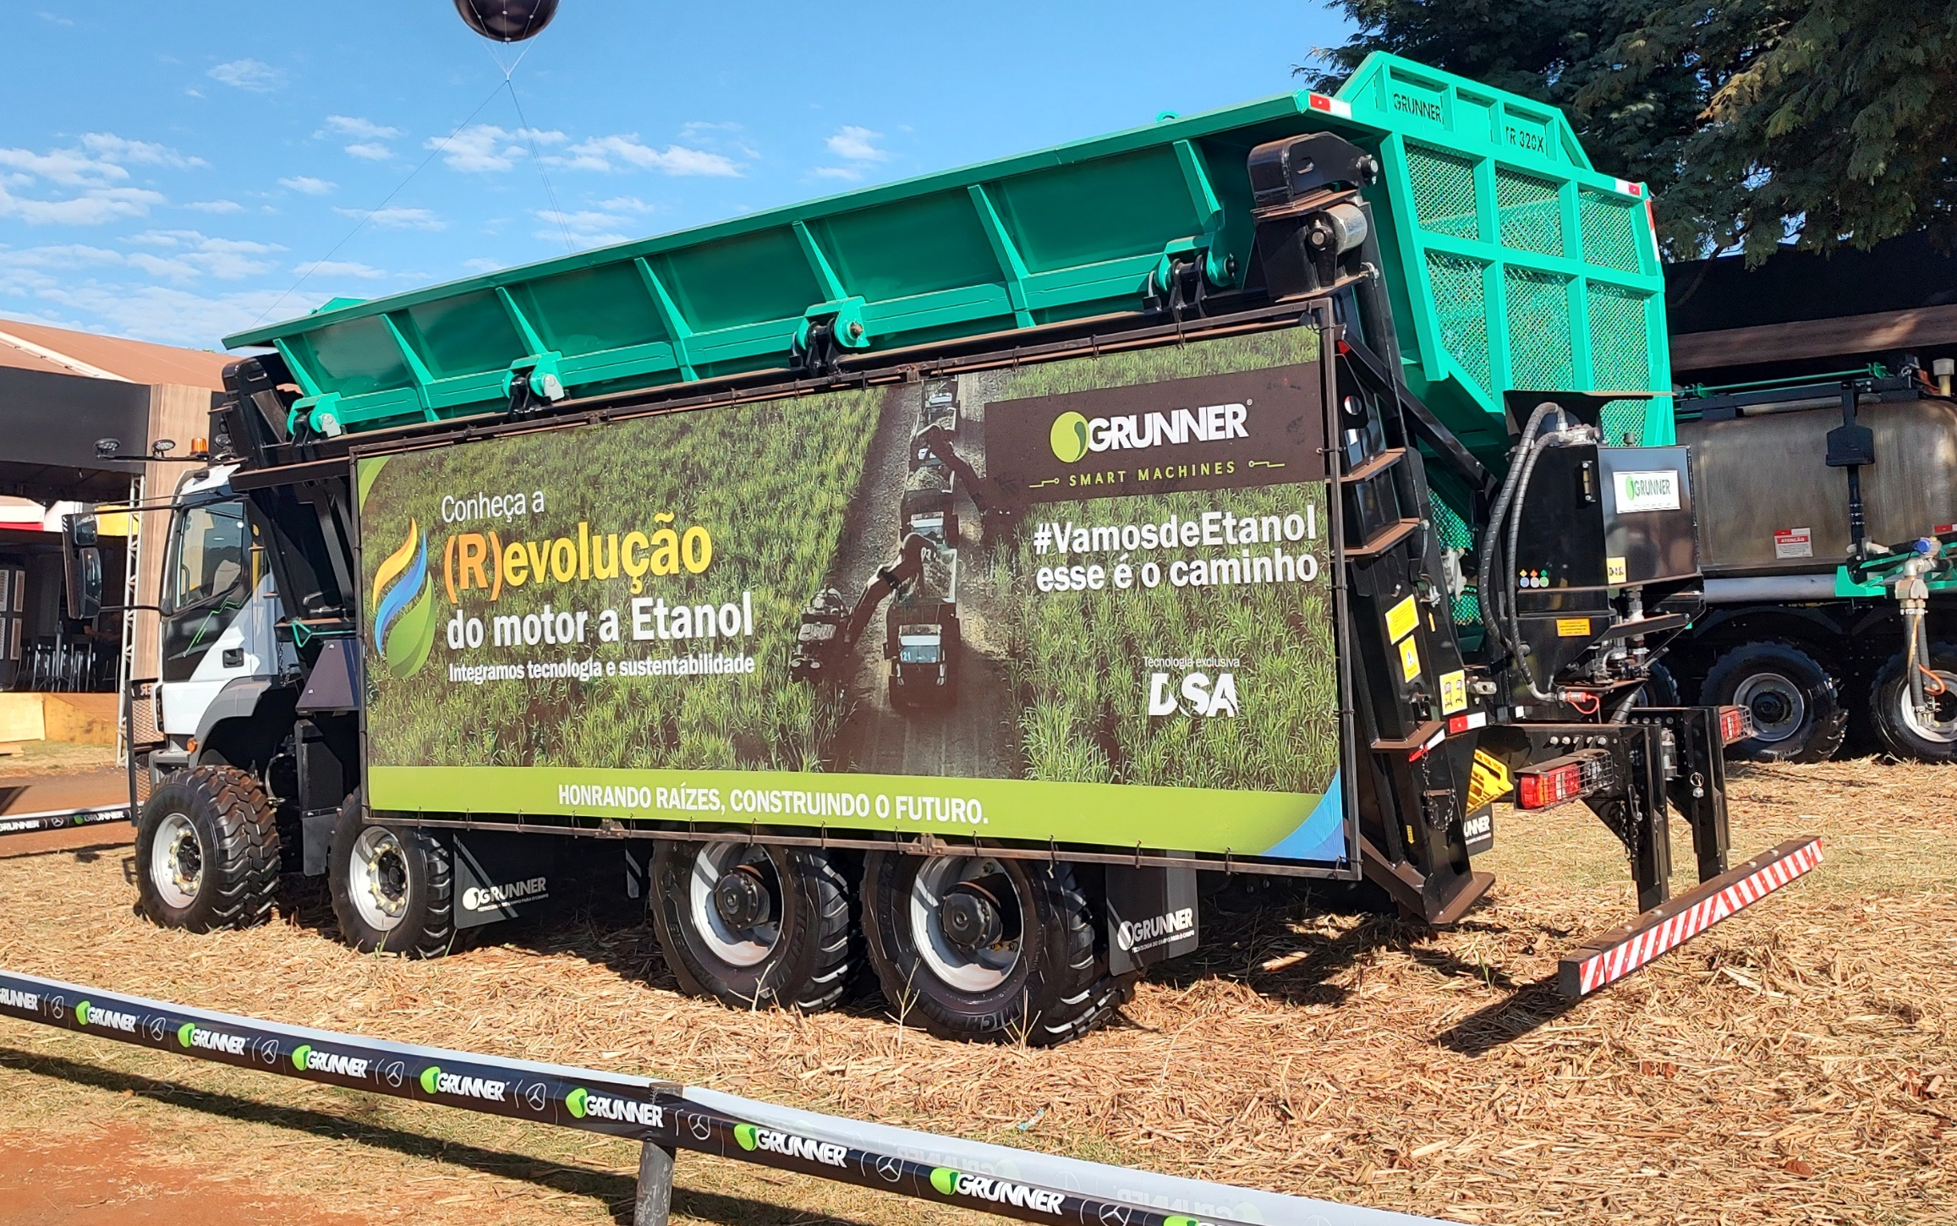
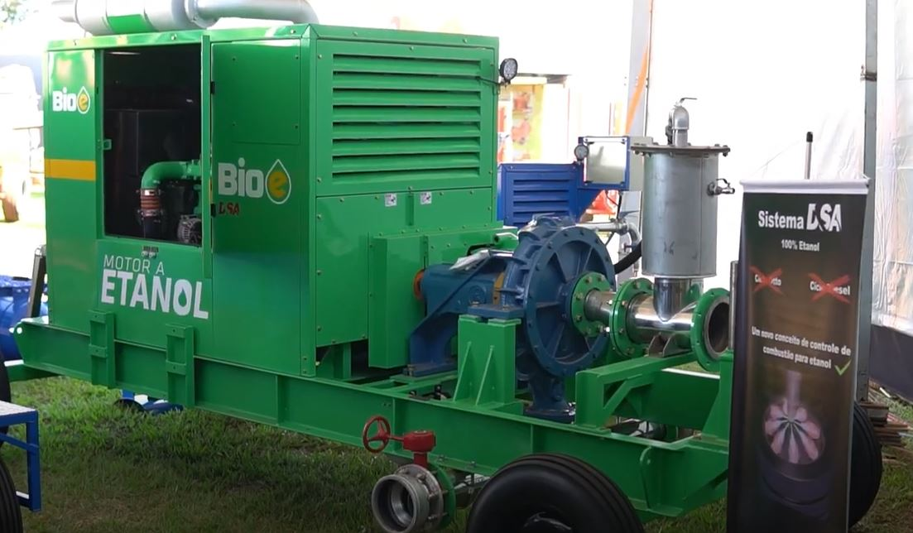
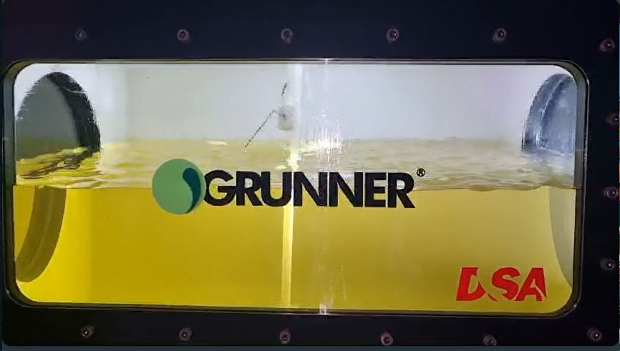
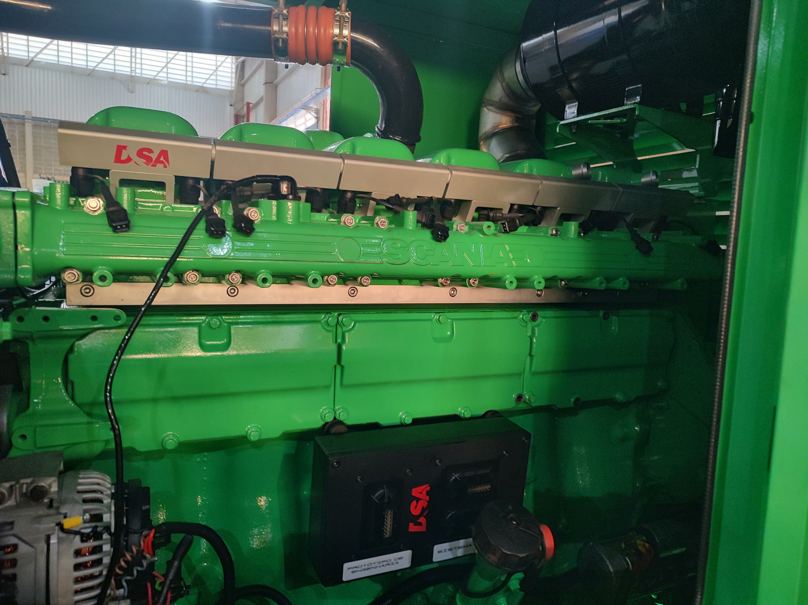
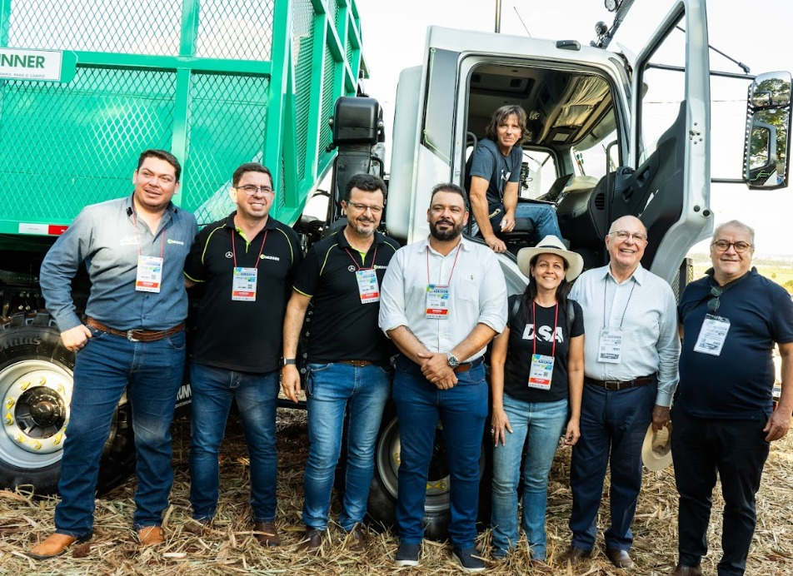
Um pouco de 2024

Slide 28
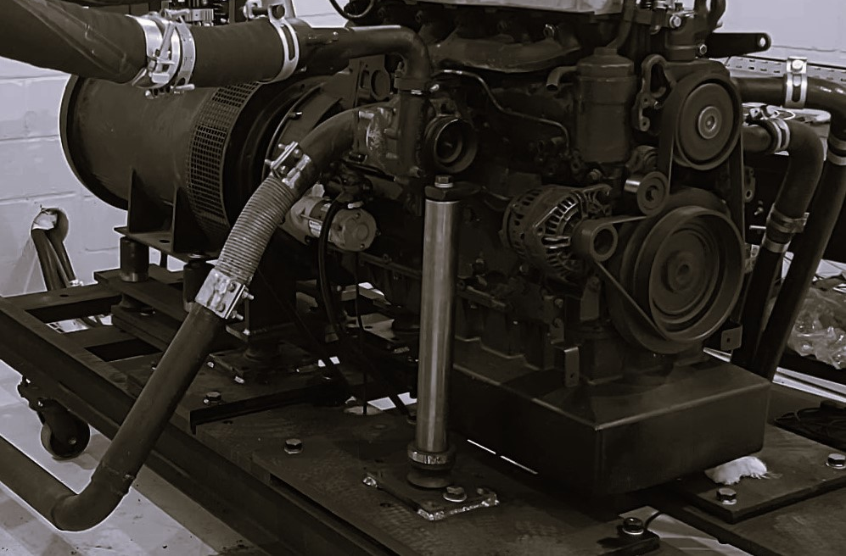
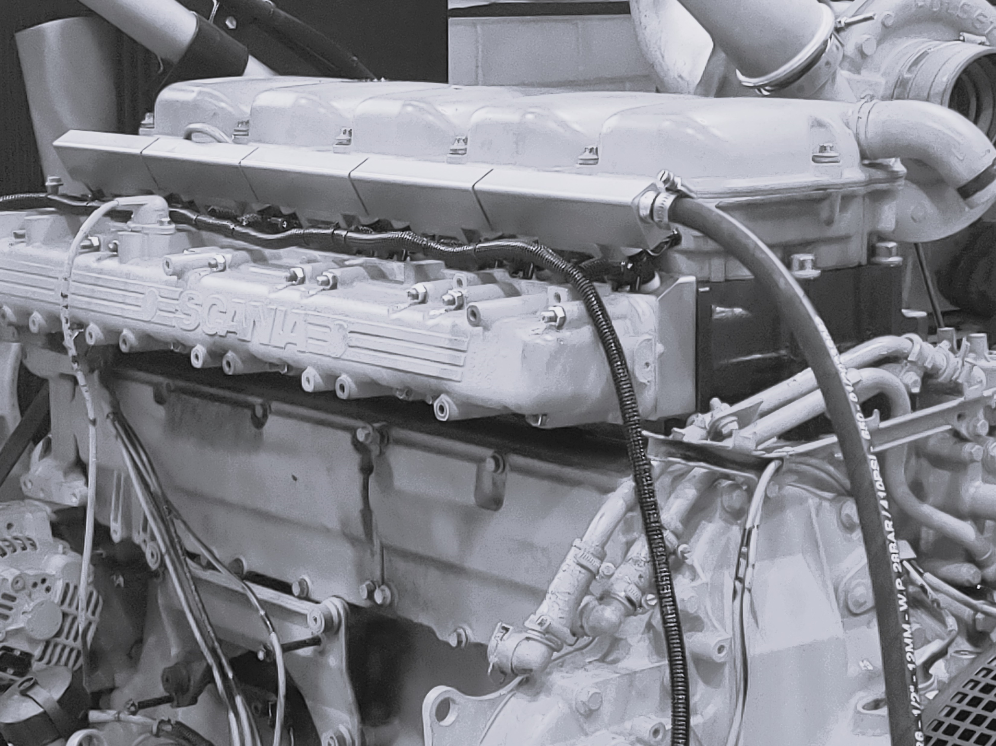
Um pouco de 2024

Slide 29
O horizonte adiante...
Trabalhos de Desenvolvimento, Calibração, Durabilidade e Otimização
Testes: muitos testes!!
Aprimoramentos interativos para cada aprendizado nos testes
Primeiras operações experimentais em campo previstas para segundo semestre de 2025

Slide 30
Perguntas frequentes
Por que as grandes empresas não fizeram isso?
Resposta: não cabe à DSA dizer isso. Mas nossa história inclui múltiplas criações que grandes não haviam feito.
Quanto vão custar os Sistemas DSA?
Resposta: O modelo de negócio, ao menos inicialmente, será unicamente RENTAL, portanto, o CAPEX é Zero
Serve para “qualquer motor”?
Resposta: SIM, mas com engenharia dedicada para cada motor.
Por que ainda não está pronto e rodando?
Resposta: P&D demora e custa. A velocidade à qual se está desenvolvendo é a máxima possível, mantendo prioridade na qualidade dos trabalhos.

Slide 31


